Slide 1
BPC-SPEA · SILNOPROUDÁ A PŘÍSTROJOVÁ ELEKTROTECHNIKA
Zdroje napájení: od článku po UPS
Elektrochemické zdroje · napájecí zdroje a stabilizátory · záložní napájení
Jiří Sekora · Martin Králík | Ústav biomedicínského inženýrství FEKT VUT
Zdroje, baterie a UPS · Přednáška 4
Notes:
Čtvrtá přednáška. Zatímco minule jsme energii přiváděli ze sítě, dnes se bavíme o tom, odkud ji přístroj bere, když síť není – a jak si z toho, co dostane, vyrobí přesně to napětí, které potřebuje.

Slide 2




Co nás dnes čeká
1
2
3
4
Elektrochemický článek
Články a akumulátory
Napájecí zdroje
Záložní napájení
jak vzniká napětí
kapacita, vnitřní odpor
hustota energie
primární a sekundární
olovo, NiMH, Li-ion
nabíjení a bezpečnost
síťový zdroj po blocích
lineární × spínaný
izolace a 60601-1
tři třídy UPS
motorgenerátor, setrvačník
nemocniční zálohování
Zdroje, baterie a UPS · Přednáška 4
Notes:
Struktura je záměrně od nejmenšího k největšímu: jeden článek → baterie → zdroj v přístroji → zálohování celé budovy.

Slide 3
SEKCE 1
Elektrochemický článek
Jak se z chemie stane napětí – a co z toho plyne pro praxi
Zdroje, baterie a UPS · Přednáška 4
Přednáška 4
Notes:
Nejdřív jeden článek. Všechno ostatní je jen jeho zapojování a obalování elektronikou.

Slide 4
Nejstarší zdroj elektřiny, jaký člověk uměl vyrobit
1800
1866
1991
Volta
Leclanché
Sony
Voltův sloup – první zdroj, který dával trvalý proud
zinek, salmiak, burel – předek tužkové baterie
první komerční Li-ion článek
1859
1899
2026
Planté
Jungner
sodík
olověný akumulátor – dodnes v každém autě
nikl-kadmium, první alkalický akumulátor
sodno-iontové články vstupují do sériové výroby
Leclanchéův článek z roku 1866 je pořád s námi – jen v lepším provedení. Chemie se mění pomalu, elektronika kolem ní rychle.
Elektrochemický zdroj byl první prakticky použitelný zdroj elektrické energie – dřív než dynamo.
Zdroje, baterie a UPS · Přednáška 4
Notes:
Historie tu není pro data, ale kvůli jedné myšlence: typy článků se objevují a mizí, ale principy zůstávají. Kdo rozumí jednomu článku, rozumí všem.

Slide 5
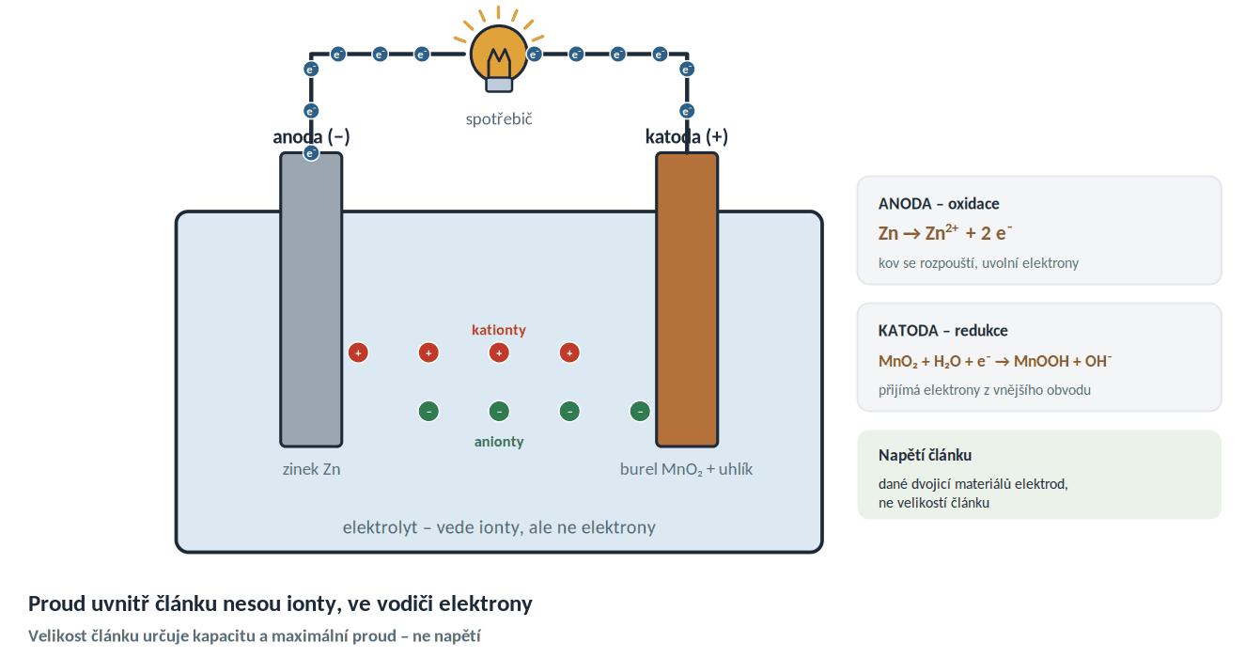
Jak článek vyrábí elektřinu
Dvě různé elektrody v elektrolytu
na anodě se kov rozpouští a uvolňuje elektrony (oxidace)
na katodě se elektrony spotřebovávají (redukce)
elektrolyt vede ionty, ale ne elektrony – elektrony musí vnějším obvodem
napětí je dané dvojicí materiálů, ne velikostí článku
Zn → Zn²⁺ + 2 e⁻ (anoda)
MnO₂ + H₂O + e⁻ → MnOOH + OH⁻ (katoda)
Zdroje, baterie a UPS · Přednáška 4
Notes:
Nejčastější nedorozumění: velký článek nemá větší napětí. Napětí určuje chemie, velikost určuje kapacitu a maximální proud. D-článek a AA článek mají oba 1,5 V.

Slide 6


Tři rodiny elektrochemických zdrojů
Primární článek
Sekundární článek (akumulátor)
Palivový článek
Reakce je nevratná. Po vybití se vyhazuje.
Reakci lze otočit nabíjením.
Palivo se do článku průběžně dodává.
levný, dostupný, skladovatelný roky
alkalické, zinko-uhlíkové, lithiové
ekologická zátěž – patří do sběru
stovky až tisíce cyklů
olověný, NiMH, Li-ion, LiFePO₄
dražší, ale dlouhodobě levnější
vodík + kyslík → voda + elektřina
běží, dokud teče palivo
výkony až stovky kW, pohon vozidel
Pozor na slovník: „baterie“ je správně až spojení více článků. Tužková AA je článek, devítivoltová „destička“ je baterie šesti článků po 1,5 V.
Zdroje, baterie a UPS · Přednáška 4
Notes:
Palivový článek studenti často zařazují mezi akumulátory. Rozdíl: akumulátor energii skladuje, palivový článek ji jen převádí – zásoba energie je v nádrži, ne v článku.

Slide 7
Parametry článku I: napětí, kapacita, proud
Jmenovité napětí
U_{jm} [V]
Dané chemií. Alkalický 1,5 V, NiMH 1,2 V, olověný 2,1 V, Li-ion 3,6–3,7 V.
Kapacita
Q [Ah]
Náboj, který článek dodá do konečného napětí. 2 Ah = 2 A po hodinu, nebo 0,2 A po deseti hodinách.
Rychlost nabíjení / vybíjení
C [–]
Proud vztažený ke kapacitě. U článku 2,5 Ah je 1 C = 2,5 A, 0,5 C = 1,25 A.
Energie
W = U · Q [Wh]
Teprve energie se dá porovnávat mezi chemiemi. 2 Ah při 3,7 V = 7,4 Wh; při 1,2 V jen 2,4 Wh.
Pozor na záměnu: kapacita [Ah] je náboj, ne „množství proudu“.
Zdroje, baterie a UPS · Přednáška 4
Notes:
Nejčastější chyba z písemek: kapacita v ampérhodinách není proud. Je to náboj – součin proudu a času. A druhá věc: kapacita se udává pro určitý vybíjecí proud. Při desetinásobném proudu dostanete podstatně méně.

Slide 8
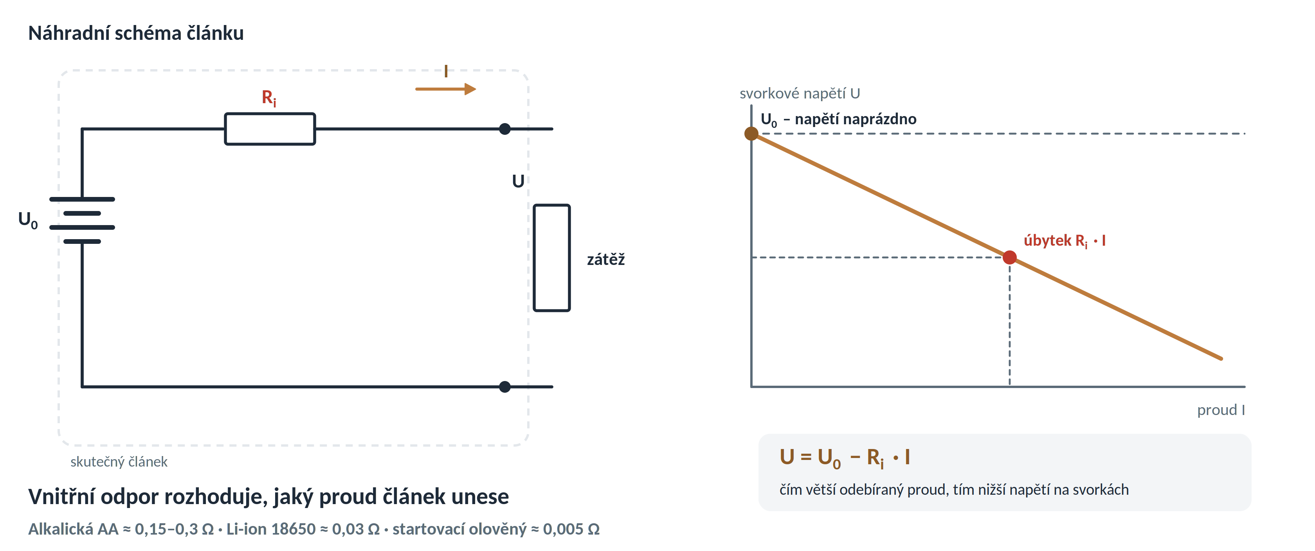
Parametry článku II: vnitřní odpor
Proč tužková baterie neroztočí startér
Vnitřní odpor omezí proud dřív, než stačí klesnout napětí.
Vnitřní odpor roste s vybíjením i s chladem
Proto telefon v mrazu vypne dřív, než je baterie opravdu prázdná.
Zdroje, baterie a UPS · Přednáška 4
Notes:
Vnitřní odpor je to, co odlišuje článek použitelný pro velký proud od článku pro hodinky. Startovací olověný akumulátor má jednotky miliohmů, proto dá 500 A. Alkalická AA má desetiny ohmu a 1 A ji už položí.

Slide 9
Co ještě patří do katalogového listu
Samovybíjení
%/měsíc
Špičkový proud
A
Vnitřní ztráty. Alkalický pod 1 %, NiMH klasický 15–20 %, NiMH s nízkým samovybíjením 1–2 %, Li-ion 2–3 %.
Maximum do zátěže. Dané vnitřním odporem – u startovacích akumulátorů se udává jako „studený startovací proud“.
Střední napětí
V
Konec vybíjení
V
Napětí při vybití na 50 % kapacity. Používá se pro poctivé srovnání chemií.
Hranice, pod kterou se článek nesmí vybít. Li-ion 2,5–3,0 V, olověný 1,8 V na článek.
Pomalé nabíjení
C/10
Udržovací nabíjení
C/50 a méně
Tak pomalé, že nepotřebuje hlídání. Používá se u NiMH a olověných.
Jen kryje samovybíjení. U olověných se místo něj používá konstantní napětí 2,27 V na článek.
Zdroje, baterie a UPS · Přednáška 4
Notes:
Samovybíjení je důvod, proč do záložního svítidla nepatří klasický NiMH, ale eneloop nebo lithium. Konec vybíjení je zase důvod, proč má každý Li-ion přístroj ochranu – bez ní se článek nenávratně zničí.

Slide 10
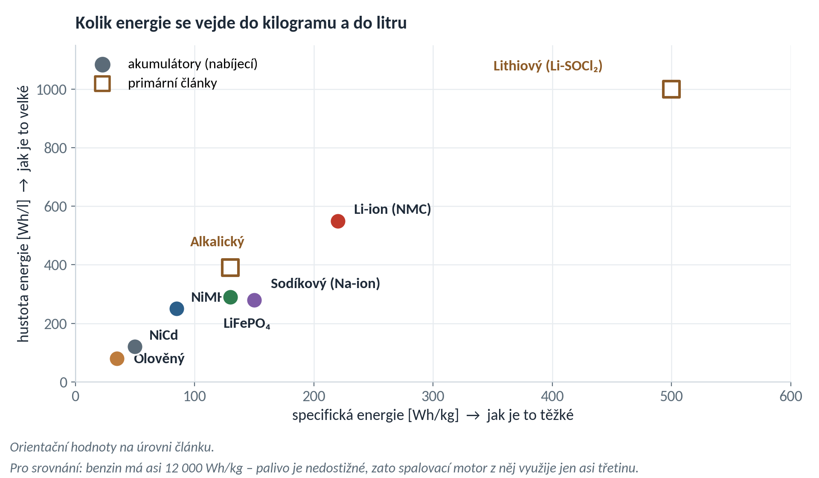
Kolik energie se vejde dovnitř
Dvě různá čísla
[Wh/kg] – měrná energie: rozhoduje u přenosných přístrojů a dronů
[Wh/l] – hustota energie: rozhoduje tam, kde je málo místa, třeba v implantátu
Srovnání, které vždy zarazí
Benzin má kolem 12 000 Wh/kg, nejlepší Li-ion kolem 250 Wh/kg.
Elektromotor je ale 3–4× účinnější než spalovací motor, takže rozdíl v dojezdu není padesátinásobný.
Zdroje, baterie a UPS · Přednáška 4
Notes:
Mapa ukazuje, proč se lithium prosadilo: je nejlehčí kov a má nejzápornější potenciál. Zároveň je vidět, že primární lithiové články (Li-SOCl₂) mají energii, které se žádný akumulátor nepřiblíží – proto jsou v kardiostimulátorech.

Slide 11
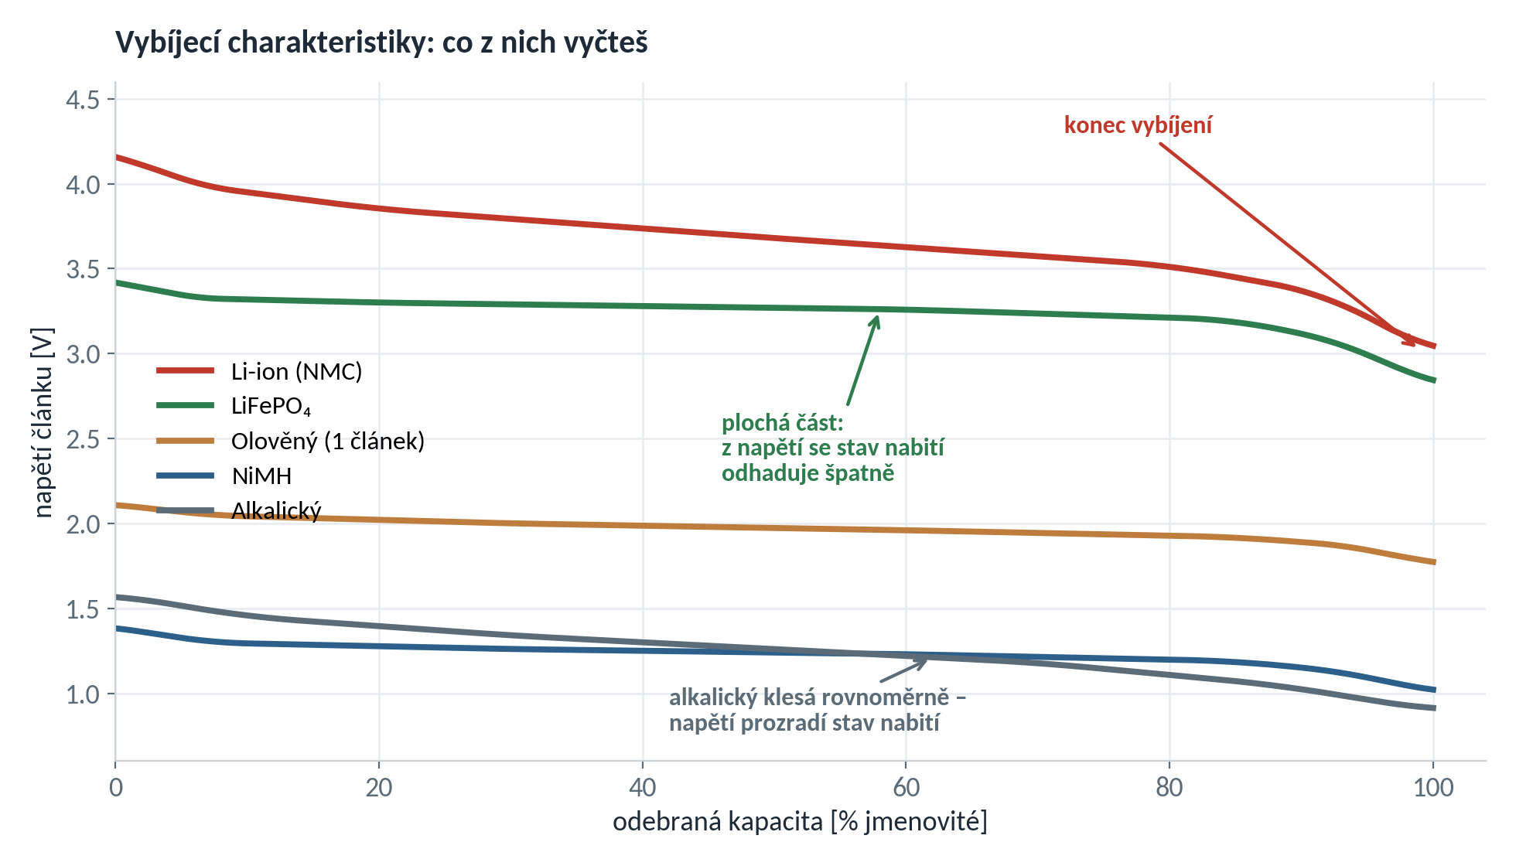
Vybíjecí charakteristika
Co z grafu vyčíst
Plochá křivka (LiFePO₄, NiMH) – přístroj má po celou dobu stejné napětí, ale stav nabití se z napětí skoro nedá odhadnout
Klesající křivka (alkalický) – stav nabití se pozná snadno, zato přístroj musí snést široký rozsah
Strmý konec – poslední procenta kapacity přicházejí rychle; tady musí zasáhnout ochrana
Pro odhad zbývající kapacity u Li-ion proto nestačí měřit napětí – počítá se odebraný náboj („coulomb counting“) a napětí slouží jen ke korekci.
Zdroje, baterie a UPS · Přednáška 4
Notes:
Ukazatel baterie v telefonu není voltmetr. Je to integrátor proudu s korekcí podle napětí a teploty – proto se po výměně baterie chvíli „učí“.

Slide 12
SEKCE 2
Články a akumulátory
Co se dnes skutečně používá – a proč zrovna to
Zdroje, baterie a UPS · Přednáška 4
Přednáška 4
Notes:
Teď projdeme chemie, se kterými se v praxi potkáte. U každé: k čemu se hodí a čím se dá zničit.

Slide 13
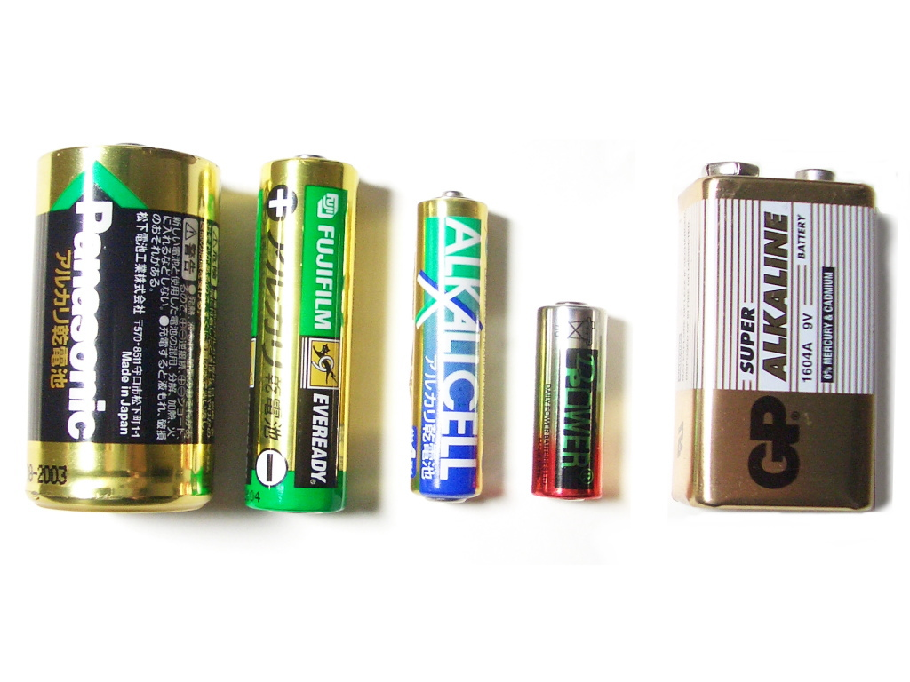
Primární články
Zinko-uhlíkový (Leclanché)
1,5 V
elektrolyt NH₄Cl · nejlevnější · při větším proudu napětí prudce klesá · vybitý rád vyteče
Zinko-chloridový („heavy duty“)
1,5 V
elektrolyt ZnCl₂ · lepší při vyšších proudech i v chladu než Leclanché
Alkalický
1,5 V
elektrolyt KOH · 2–3× větší kapacita · unese velké proudy · dnes standard
Nevratná reakce
Po vybití se článek nedá vrátit do původního stavu. Pokus o nabíjení vede k vývinu plynu, zahřátí a vytečení – u alkalických článků i k roztržení pláště.
Lithiový (Li-FeS₂, Li-MnO₂)
1,5 / 3 V
nejlehčí · −40 až +60 °C · samovybíjení pod 1 %/rok · skladovatelnost i 20 let
Zdroje, baterie a UPS · Přednáška 4
Notes:
Pozor na pojmy: zinko-uhlíkový má elektrolyt chlorid amonný (salmiak), zinko-chloridový chlorid zinečnatý. Nejsou to synonyma, i když se oba prodávají jako „obyčejné“ baterie.

Slide 14
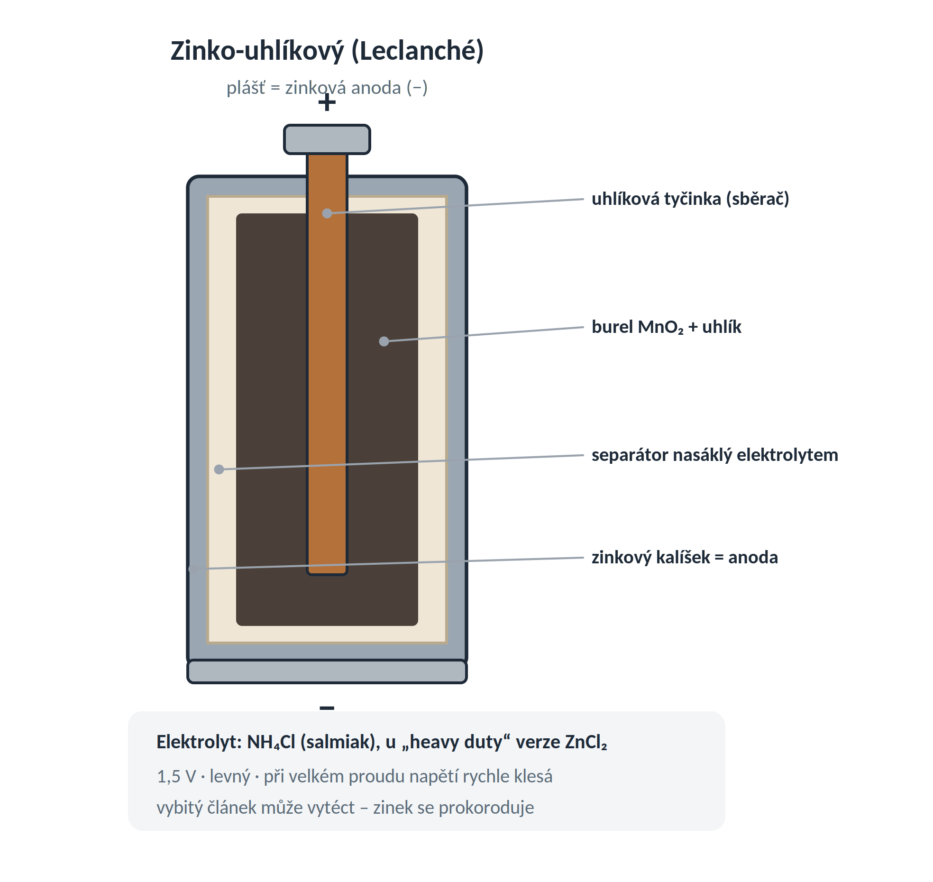
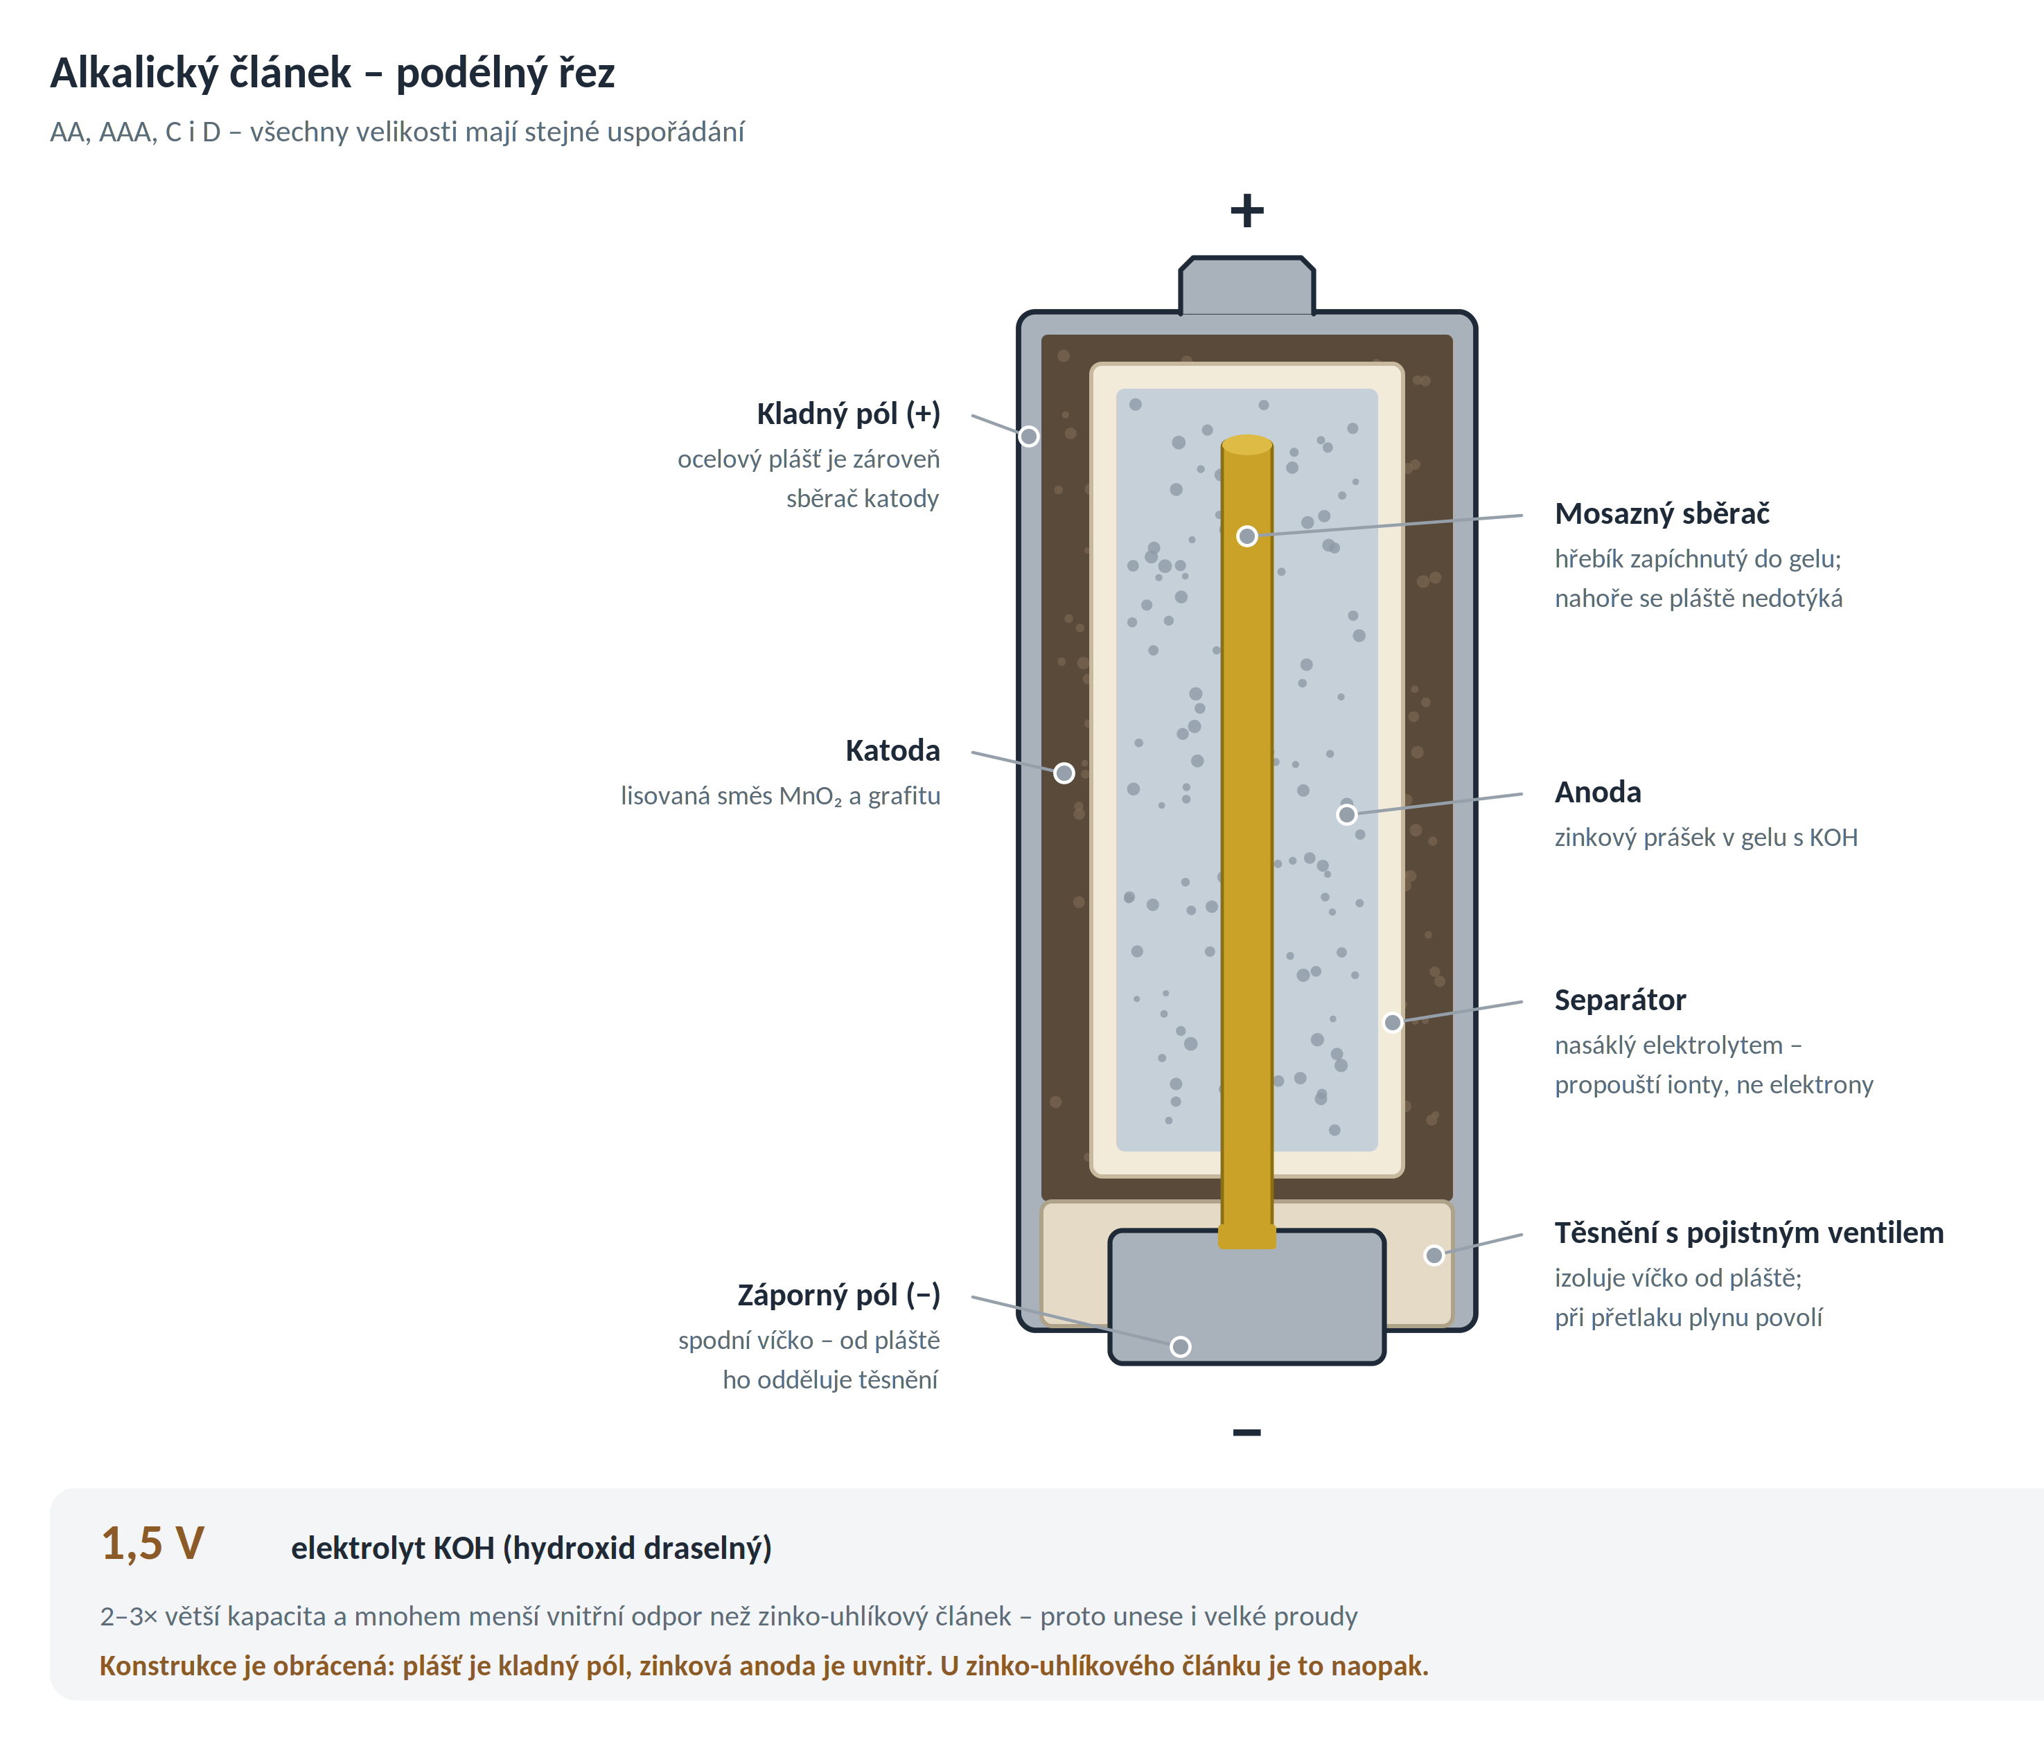
Řez dvěma nejběžnějšími články
Konstrukce je obrácená: u zinko-uhlíkového je plášť zinková anoda (−), u alkalického je plášť ocelový obal katody (+) a zinek je uvnitř jako gel.
Zdroje, baterie a UPS · Přednáška 4
Notes:
Tohle je oblíbená otázka. U alkalického článku je plášť kladný pól – proto má alkalický článek kladnou čepičku spojenou s pláštěm a zápornou patku izolovanou. U zinko-uhlíkového je to naopak.

Slide 15
Lithiové primární články: tam, kde se nedá vyměnit
Typ | Napětí | Kde se používá | Životnost
Li-MnO₂ | 3,0 V | knoflíkové CR2032, klíčenky, BIOS | 10 let
Li-SOCl₂ | 3,6 V | vodoměry, plynoměry, průmyslová čidla | 20 let
Li-FeS₂ | 1,5 V | náhrada AA tam, kde vadí mráz | 20 let
Li/I₂ | 2,8 V | kardiostimulátory – velmi pomalé, ale naprosto spolehlivé | 8–12 let
Kardiostimulátor
Odebírá kolem 10 µA a baterie má jednotky stovek mAh. Vydrží proto 8 až 12 let a vybíjí se tak pomalu, že se chování článku dá předpovědět na roky dopředu.
Když napětí klesne na danou mez, přístroj přepne do úsporného režimu a hlásí, že je čas na výměnu generátoru (cca 6 měsíců). Baterie se nevyměňuje – mění se celý přístroj.
Implantabilní defibrilátory (ICD) potřebují navíc krátké obrovské proudy pro nabití výbojového kondenzátoru. Používají proto jinou chemii (Li-SVO) a vydrží kratší dobu.
Proč zrovna lithium do implantátu
nejvyšší energie na jednotku objemu ze všech článků
samovybíjení pod 1 % ročně – dá se spočítat, kdy dojde
napětí klesá pomalu a předvídatelně, takže přístroj umí včas hlásit konec
bez plynů a kapalin – článek je hermeticky uzavřený
Zdroje, baterie a UPS · Přednáška 4
Notes:
Deset mikroampér je asi tolik, co teče diodou v pohotovostním režimu. Z toho plyne, proč se u implantátů neřeší rychlonabíjení ani výkon, ale výhradně spolehlivost a předvídatelnost.

Slide 16
Napětí článku podle chemie
Chemie | Druh | Jmenovité [V] | Plně nabitý [V] | Konec vybíjení [V]
Zinko-uhlíkový / alkalický | primární | 1,5 | — | 0,9
Olověný | sekundární | 2,0 | 2,1 (naprázdno) | 1,8
NiCd | sekundární | 1,2 | 1,35 | 1,0
NiMH | sekundární | 1,2 | 1,4 | 1,0
Li-ion (NMC, LCO) | sekundární | 3,6–3,7 | 4,2 | 3,0
LiFePO₄ | sekundární | 3,2 | 3,65 | 2,5
Sodno-iontový | sekundární | 3,1 | 4,0 | 1,5
Proč 1,2 V nestačí vždy
Přístroj navržený pro dva alkalické články (3,0 V) může se dvěma NiMH (2,4 V) odmítnout naběhnout. Není to vadná baterie, je to jiná chemie.
Jmenovité × nabité napětí
Li-ion článek se jmenovitým napětím 3,7 V má po nabití 4,2 V. Obojí je správně – jedno je průměr přes vybíjení, druhé je konec nabíjení.
Zdroje, baterie a UPS · Přednáška 4
Notes:
Tabulku si zapamatujte aspoň ve třech číslech: 1,2 V nikl, 2 V olovo, 3,6 V lithium. Z toho se dá odvodit počet článků v každé baterii, kterou potkáte.

Slide 17
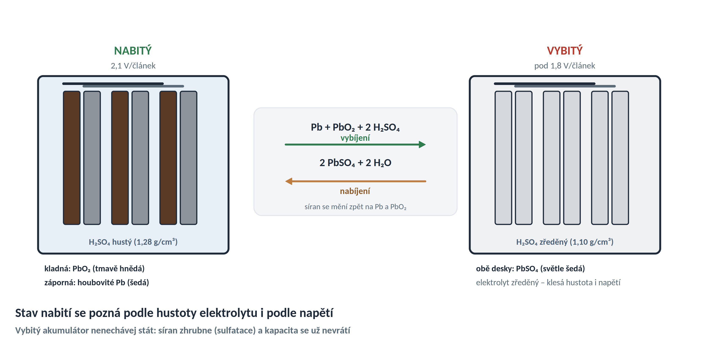
Olověný akumulátor
Pb + PbO₂ + 2 H₂SO₄ ⇄ 2 PbSO₄ + 2 H₂O (vlevo nabito, vpravo vybito)
Zdroje, baterie a UPS · Přednáška 4
Notes:
Reakci se říká dvojitá sulfatace, protože síran vzniká na obou elektrodách. Kyselina se při vybíjení spotřebovává – proto je hustota elektrolytu přímou mírou stavu nabití. To žádná jiná chemie neumí.

Slide 18
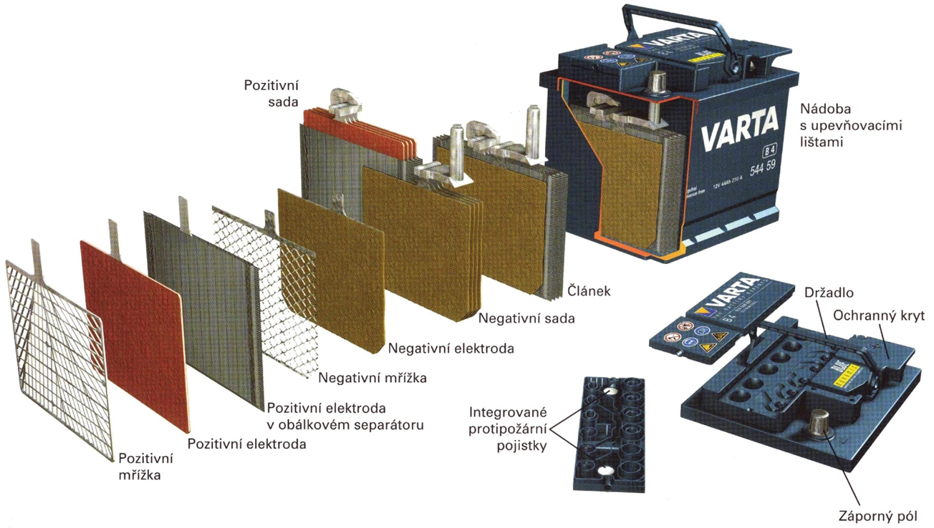
Olověný akumulátor v praxi
Startovací
tenké mřížky, obrovský proud na pár sekund, mělké cykly – auto
Trakční
silné desky, hluboké cykly, vysokozdvižné vozíky a čisticí stroje
Staniční (VRLA)
uzavřený, AGM nebo gel, leží v UPS a v zabezpečovací technice
Sulfatace
Rozebraný staniční akumulátor: mřížky, aktivní hmota, separátory, pólové vývody
Když vybitý akumulátor stojí, drobné krystalky síranu zhrubnou a přestanou se rozpouštět. Kapacita se už nevrátí.
Nabíjí se metodou I–U: nejdřív konstantní proud, pak konstantní napětí 2,40 V/článek, nakonec udržovacích 2,27 V/článek (13,6 V na dvanáctivoltovou baterii).
Pozor na vodík: při přebíjení se elektrolyt rozkládá a nad články vzniká výbušná směs. Akumulátorovna musí být větraná a bez jiskřících spotřebičů.
Zdroje, baterie a UPS · Přednáška 4
Notes:
Olovo je nejtěžší a nejhloupější chemie, kterou máme – a přesto se jí v UPS a v autech zatím nikdo nezbavil. Důvody: cena, obrovský zkratový proud a 99% recyklovatelnost.

Slide 19
Nikl-kadmium a nikl-metalhydrid
NiCd
1,2 V · 40–60 Wh/kg
NiMH
1,2 V · 60–120 Wh/kg
snese obrovské proudy i mráz do −40 °C
vydrží přes 1000 cyklů a hluboké vybití
paměťový efekt při opakovaném mělkém vybíjení
samovybíjení 10–20 % za měsíc
kadmium je toxické – v EU prakticky skončilo
zhruba dvojnásobná kapacita proti NiCd
bez kadmia, prakticky bez paměťového efektu
klasické typy se vybijí samy za pár měsíců
typy s nízkým samovybíjením (eneloop) drží rok i déle
nabíjení se ukončuje podle −ΔU a podle teploty
Co se změnilo v legislativě
Nařízení EU 2023/1542 omezuje obsah kadmia v přenosných bateriích na 0,002 %. Dřívější výjimka pro nouzová, poplachová a zdravotnická zařízení platila jen do zrušení staré směrnice 18. 8. 2025 – do nových přenosných přístrojů se NiCd už nedává.
Od 18. února 2027 navíc musí být baterie v přenosných spotřebičích vyměnitelná uživatelem (výjimku mají mj. profesionální zobrazovací a radioterapeutické přístroje a diagnostika in vitro).
Zdroje, baterie a UPS · Přednáška 4
Notes:
Paměťový efekt NiCd je reálný, ale výrazně přeceňovaný – u NiMH se v praxi neprojevuje. Co se projevuje u obou, je tzv. napěťová deprese po dlouhém udržovacím nabíjení.

Slide 20
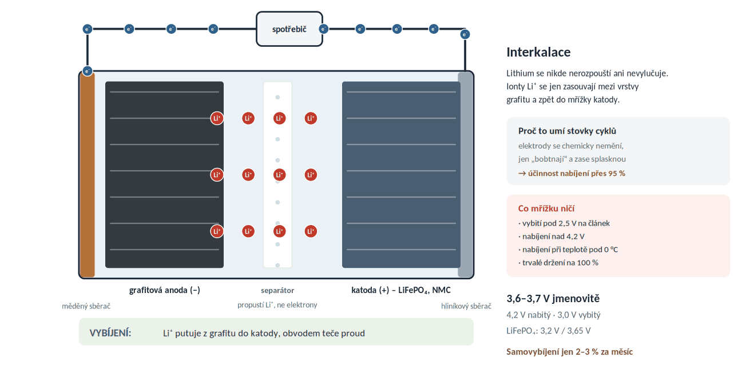
Li-ion: ionty se jen stěhují
Zdroje, baterie a UPS · Přednáška 4
Notes:
Animace běží ve dvou fázích: vybíjení a nabíjení. Podstatné je, že se nic nerozpouští a nic nevylučuje – proto účinnost přes 95 % a stovky až tisíce cyklů. Kovové lithium se objeví jen při poruše, a to je přesně začátek problémů.

Slide 21
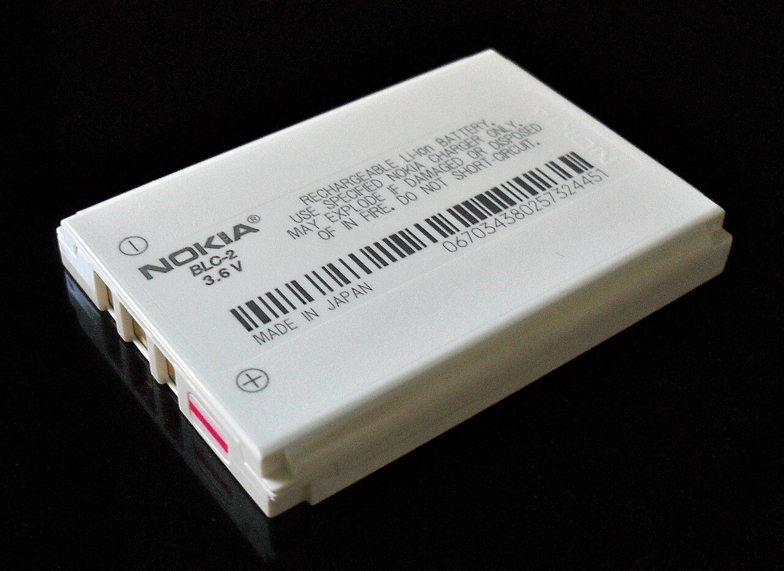
Li-ion v praxi: formáty a dvě hlavní chemie
LiFePO₄ (LFP)
3,2 V · 90–160 Wh/kg
2 000–6 000 cyklů – vydrží déle než přístroj
tepelně nejstabilnější, nehoří tak ochotně
bez kobaltu, levnější suroviny
plochá vybíjecí křivka, horší odhad stavu nabití
NMC / LCO
3,7 V · 180–260 Wh/kg
Pouch („LiPol“) – fólie místo plechového pláště, tvar na míru přístroji
nejvyšší energie na kilogram – telefony, notebooky, drony
500–1 200 cyklů
obsahuje kobalt – cena i etické otazníky těžby
citlivější na přebití a na teplotu
Válcový 18650 / 21700 – pevný ocelový plášť, pojistný ventil, nejlevnější na Wh – notebooky, nářadí, auta
Prizmatický – hliníková krabička, dobře se skládá do bloků – energetická úložiště
Pouch / LiPol – hliníková fólie, nejlehčí a nejtenčí, ale při poruše se nafoukne – telefony, drony, přístroje
Zdroje, baterie a UPS · Přednáška 4
Notes:
Pro zdravotnickou techniku se LFP hodí líp: delší život, menší riziko požáru, stabilní napětí. Platí se za to hmotností a objemem.

Slide 22
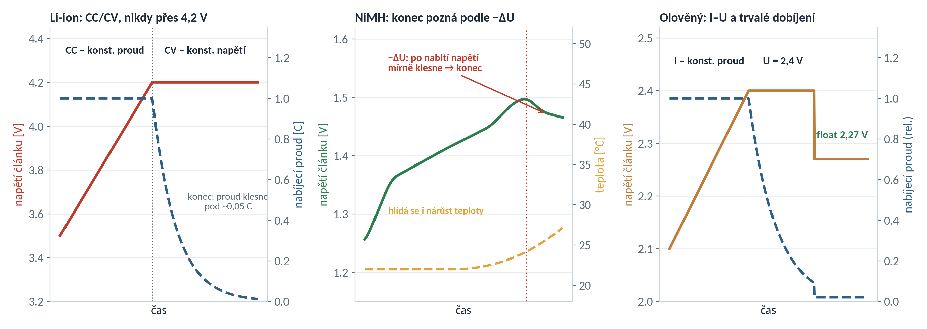
Nabíjení: tři chemie, tři různé profily
Li-ion: CC/CV
NiMH: −ΔU a ΔT/Δt
Olověný: I–U
Konstantní proud do 4,2 V, pak konstantní napětí. Konec, když proud klesne pod ~0,05 C. Nikdy se nenabíjí „natvrdo“ a nikdy pod 0 °C.
Nabíjí se konstantním proudem. Plně nabitý článek napětí nepatrně sníží a začne se zahřívat – to je jediný signál ke konci.
Konstantní proud, pak konstantní napětí 2,40 V/článek a nakonec udržovacích 2,27 V/článek. Může zůstat na nabíječce trvale.
Zdroje, baterie a UPS · Přednáška 4
Notes:
Zapamatovatelné pravidlo: lithium se hlídá napětím, nikl teplotou a olovo napětím i časem. Univerzální nabíječka neexistuje – nabíjet NiMH profilem pro Li-ion znamená článek zničit.

Slide 23
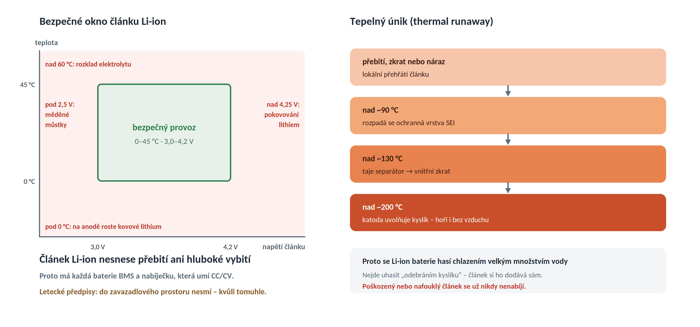
Proč Li-ion hoří
Zdroje, baterie a UPS · Přednáška 4
Notes:
Tepelný únik je samozrychlující proces: teplo spouští reakce, které produkují další teplo. Jakmile překročí asi 130 °C, nedá se zastavit – dá se jen chladit okolí, aby se nerozběhly sousední články.

Slide 24
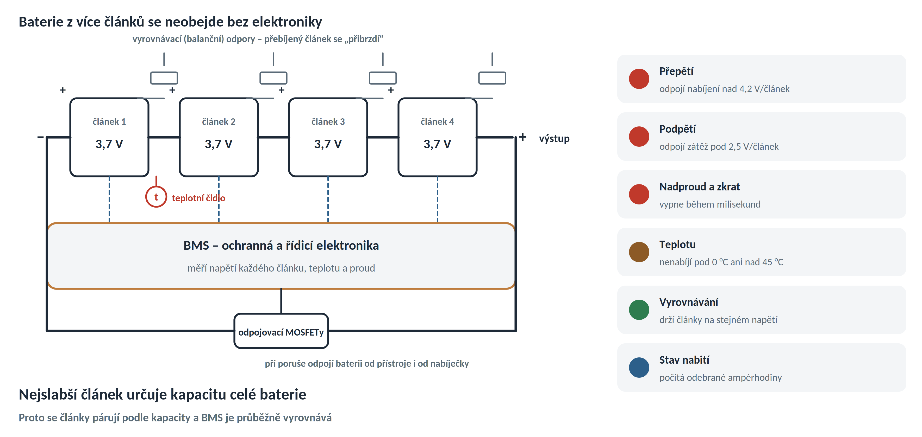
BMS: elektronika, bez které to nejde
Zdroje, baterie a UPS · Přednáška 4
Notes:
Zdravotnický přístroj musí navíc umět hlásit stav baterie a její stáří – norma 60601-1 vyžaduje, aby obsluha poznala, že záloha už nestačí. Proto je v BMS i počítadlo cyklů.

Slide 25


Kam se akumulátory posouvají
LiFePO₄ místo NMC (Li-ion)
Sodno-iontové články
Levnější, bezpečnější, delší život. Už dnes převažuje v úložištích a v levnějších elektromobilech.
Sodík je levný a všude. Sériová výroba se rozjíždí na přelomu let 2025 a 2026: kolem 160–175 Wh/kg, deklarovaných přes 10 000 cyklů a provoz až do −40 °C.
Pevný elektrolyt
Recyklace jako povinnost
Místo hořlavé kapaliny keramika nebo polymer. Slibuje vyšší hustotu energie a výrazně menší riziko požáru. Zatím hlavně v laboratořích.
Nařízení EU 2023/1542 zavádí uhlíkovou stopu, povinný podíl recyklovaných surovin a digitální pas baterie.
Co se naopak nemění: olovo zůstává v autech a v UPS kvůli ceně a zkratovému proudu, lithiové primární články kvůli implantátům.
Zdroje, baterie a UPS · Přednáška 4
Notes:
Sodík nenahradí lithium v telefonu – má nižší hustotu energie. Nahradí ho tam, kde nevadí hmotnost: stacionární úložiště, záložní zdroje, startovací baterie.

Slide 26
SEKCE 3
Napájecí zdroje a stabilizátory
Jak z 230 V ze zásuvky udělat přesně to, co potřebuje elektronika
Zdroje, baterie a UPS · Přednáška 4
Přednáška 4
Notes:
Teď se posuneme od zdroje energie k tomu, co s ní přístroj dělá, než ji pustí do obvodů.

Slide 27



Co po napájecím zdroji chceme
Správné napětí
Stabilitu
Každý obvod chce své: 3,3 V logika, 5 V procesor, ±15 V analogová část, stovky voltů pro displej nebo rentgenku.
Napětí se nesmí měnit ani při kolísání sítě, ani při změně zátěže. A nesmí mít zvlnění – jinak se objeví v naměřeném signálu.
Galvanické oddělení
Ochranu a signalizaci
Mezi sítí a pacientem nesmí být vodivá cesta. U zdravotnické techniky je to hlavní bezpečnostní funkce zdroje.
Pojistky nebo elektronické omezení proudu, signalizaci zapnutí a hlášení poruchy zdroje.
Síťový zdroj je zároveň oddělovací člen mezi sítí a přístrojem – u zdravotnické techniky to upravuje ČSN EN 60601-1 ed. 3.
Zdroje, baterie a UPS · Přednáška 4
Notes:
Studenti si pod „zdrojem“ představí jen měnič napětí. Zdůraznit, že u přístroje pro pacienta je prvotní funkcí bezpečnost, ne napájení.

Slide 28
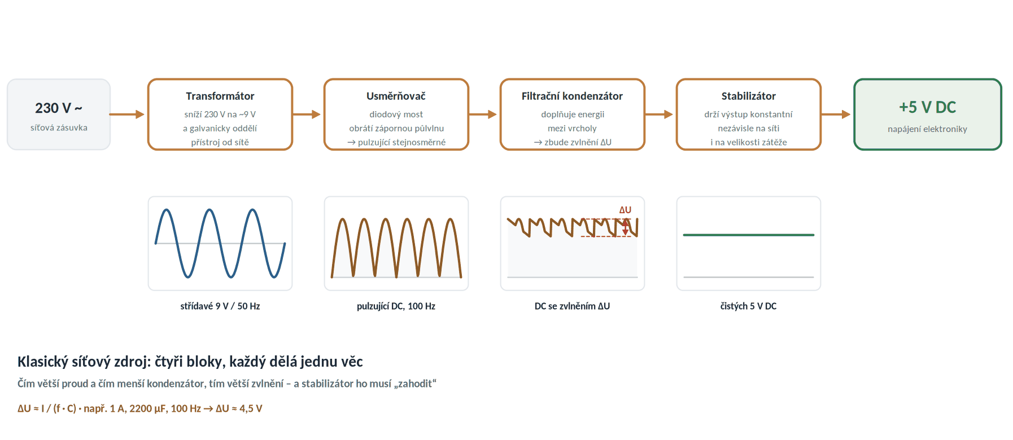
Klasický síťový zdroj po blocích
Zdroje, baterie a UPS · Přednáška 4
Notes:
Animace postupně rozsvěcí jeden blok po druhém a ukazuje, jak se mění průběh. Dobrá kontrolní otázka: proč je po usměrnění frekvence 100 Hz, když síť má 50 Hz?

Slide 29
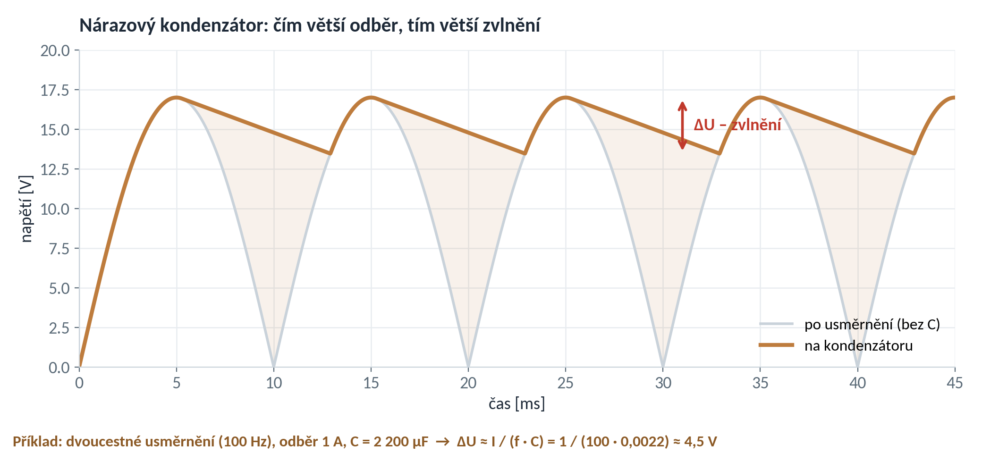
Nárazový kondenzátor a zvlnění
ΔU ≈ I / (f · C)
I – odebíraný proud
f – kmitočet zvlnění (100 Hz při dvoucestném usměrnění)
C – kapacita nárazového kondenzátoru
Příklad
1 A · 2 200 µF · 100 Hz
ΔU ≈ 1 / (100 · 0,0022) ≈ 4,5 V
Proto musí mít stabilizátor na vstupu rezervu – kdyby napětí v minimu zvlnění kleslo pod požadovaný výstup, zdroj by začal „brumlat“ a v měřeném signálu se objeví 100 Hz.
Zdroje, baterie a UPS · Přednáška 4
Notes:
Stoherzový brum v EKG signálu je klasická závada a pochází právě odtud. Padesát hertzů je rušení ze sítě indukcí, sto hertzů je špatně odfiltrovaný zdroj.

Slide 30
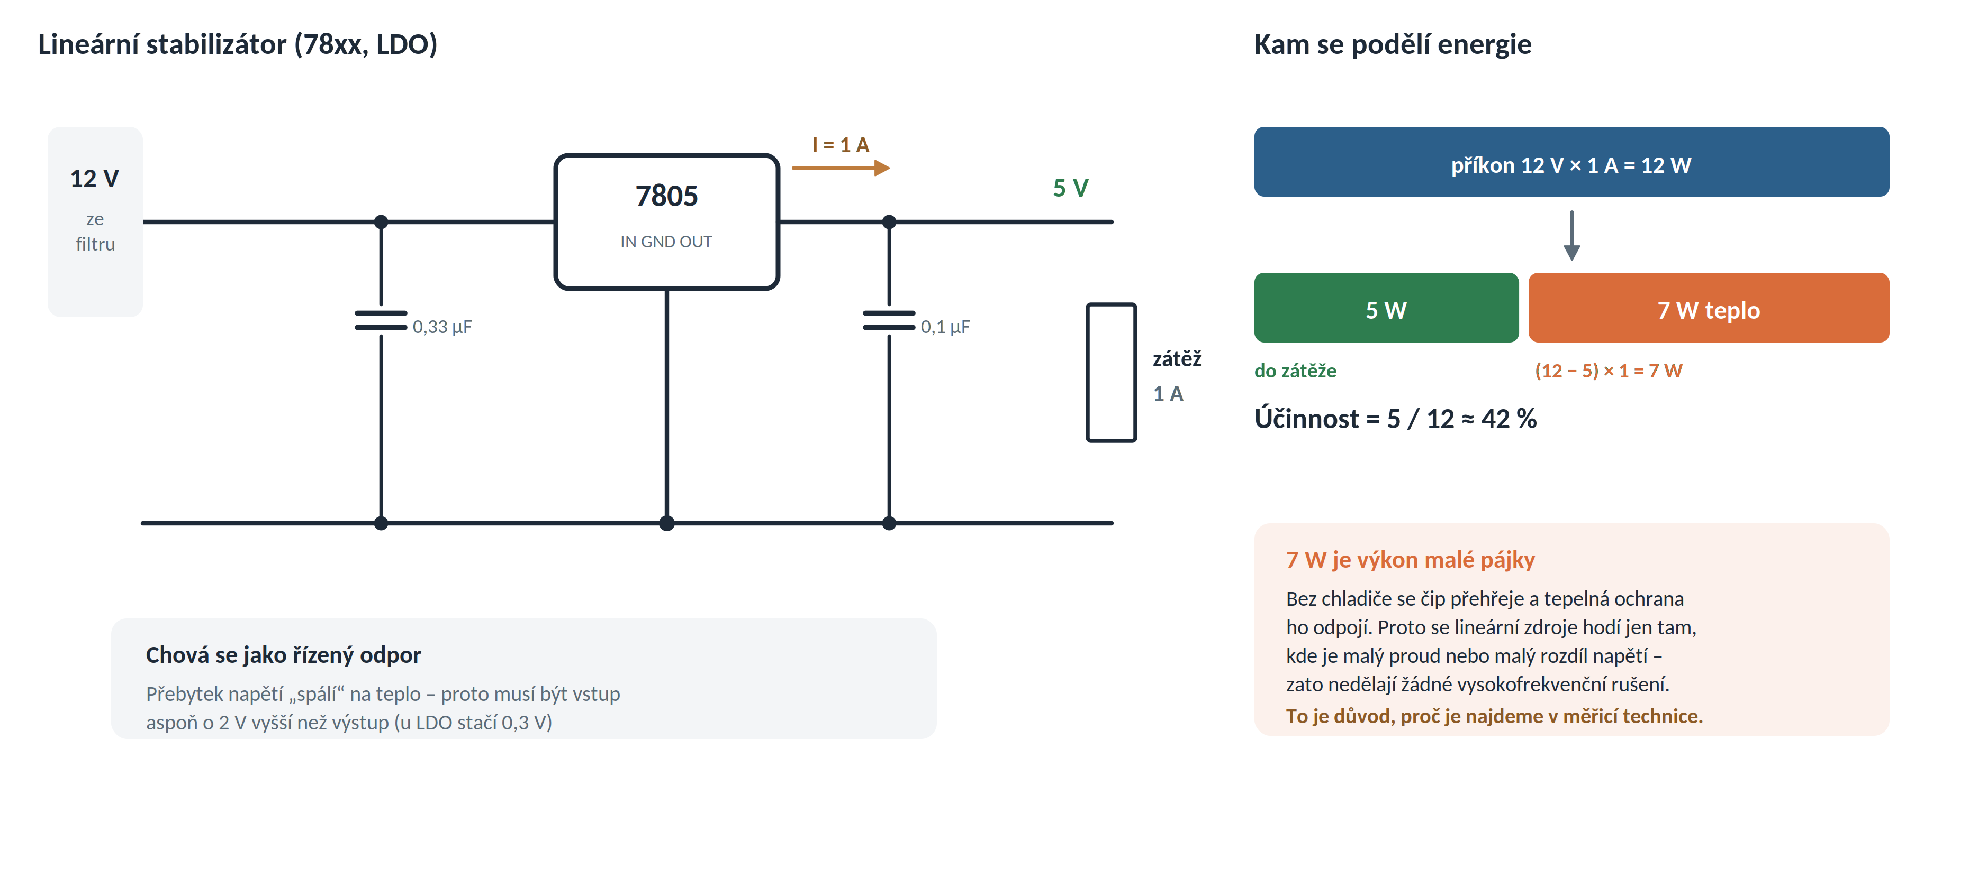
Lineární stabilizátor: jednoduchý, ale hřeje
Zdroje, baterie a UPS · Přednáška 4
Notes:
Spočítat se studenty: kdyby stejný obvod napájel 2 A, ztráta je 14 W a běžné pouzdro TO-220 to bez velkého chladiče neuchladí. Tady se rodí rozhodnutí použít spínaný zdroj.

Slide 31
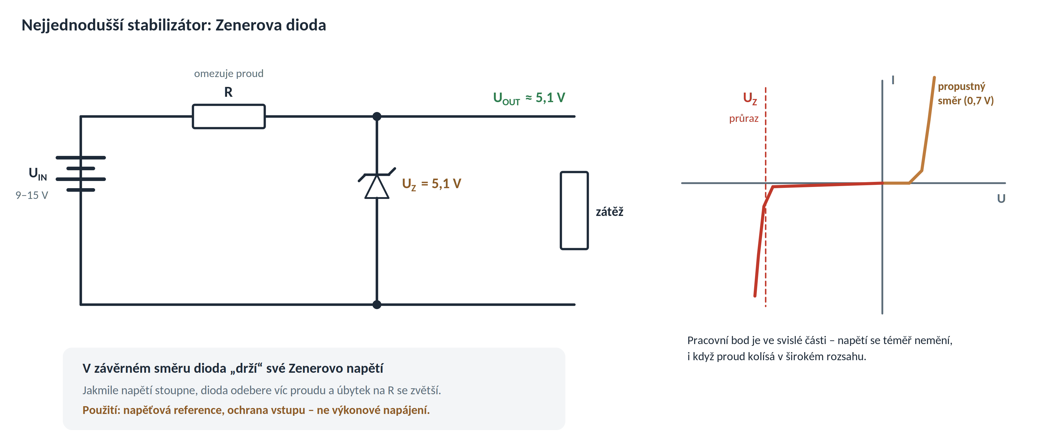
Zenerova dioda a napěťové reference
Stabilizátor × reference
Stabilizátor má dodávat proud. Reference má držet přesné napětí – proud z ní téměř neteče.
Kde se reference používá
U A/D a D/A převodníků. Přesnost celého měření nemůže být lepší než stabilita reference – proto u 16bitového převodníku stojí víc než převodník sám.
Zdroje, baterie a UPS · Přednáška 4
Notes:
Moderní reference nejsou Zenerovy diody, ale tzv. bandgap – využívají teplotní závislost přechodu PN tak, aby se vzájemně vyrušila. Typická stabilita jednotky ppm na stupeň.

Slide 32
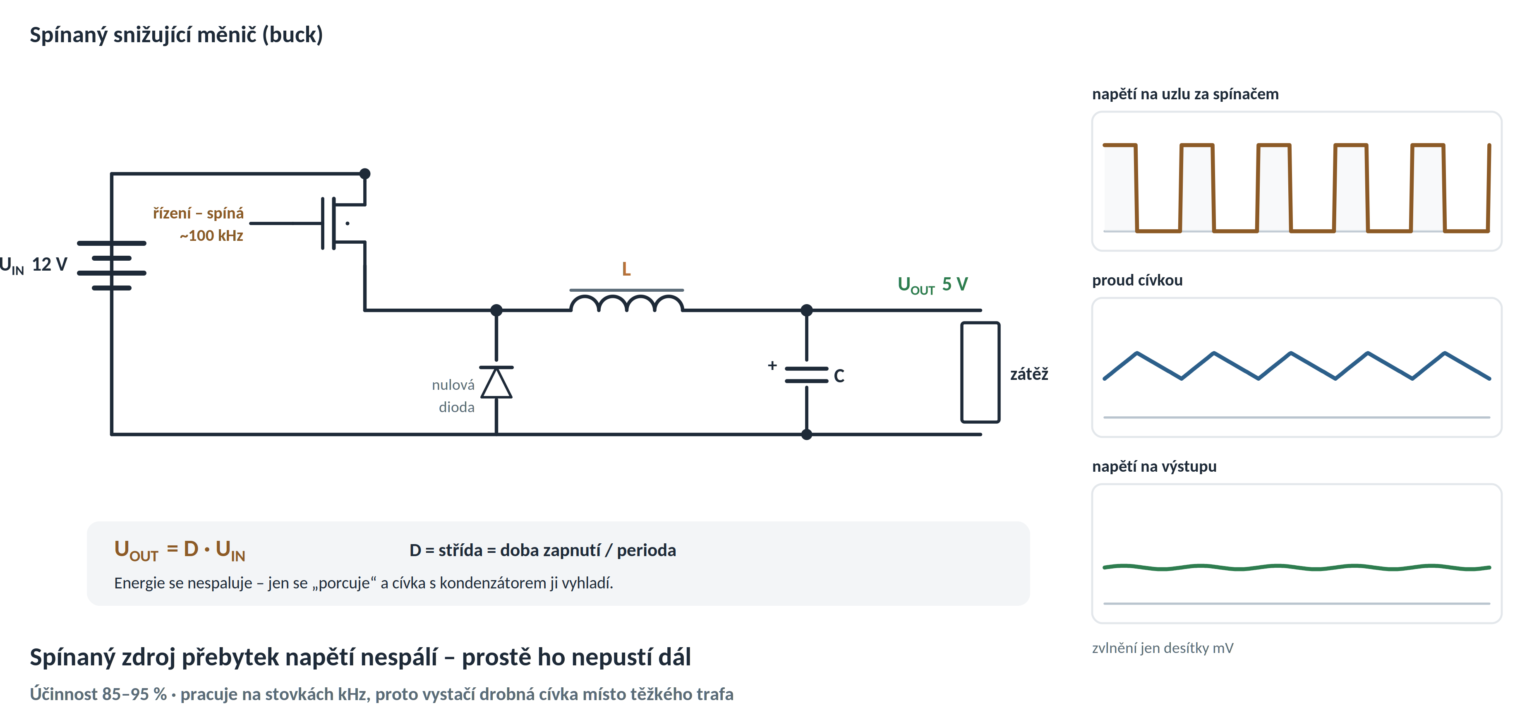
Spínaný měnič
Zdroje, baterie a UPS · Přednáška 4
Notes:
Klíčová myšlenka: tranzistor je buď úplně sepnutý (malé napětí, velký proud) nebo úplně rozepnutý (velké napětí, nulový proud). V obou stavech je ztrátový výkon malý. Ztráty vznikají hlavně při přepínání – proto se nedá jít s kmitočtem libovolně nahoru.

Slide 33
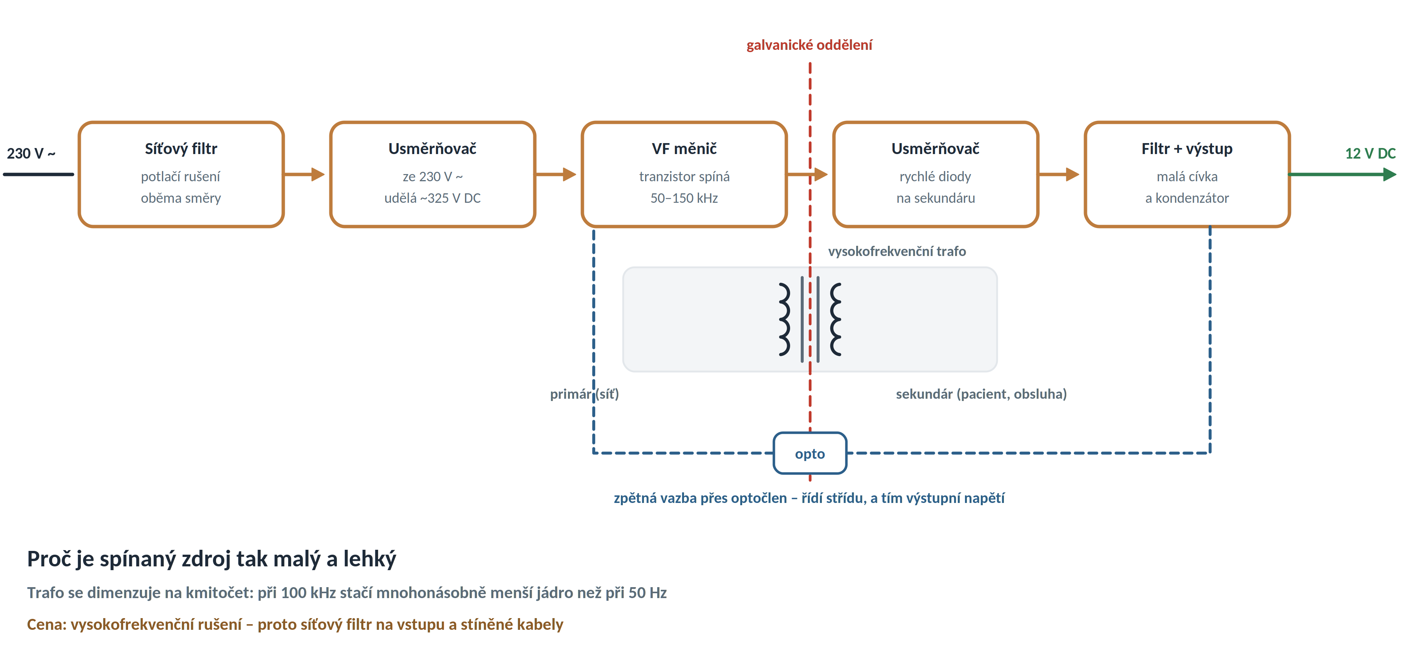
Spínaný síťový zdroj: proč je tak malý
Zdroje, baterie a UPS · Přednáška 4
Notes:
Tohle je zdroj v každé nabíječce a v každém počítači. Řekněte nahlas: za feritovým trafem je sekundární strana, která se může dotknout člověka – a právě proto musí být zpětná vazba přenášena opticky, ne vodičem.

Slide 34
Lineární × spínaný zdroj
 | Lineární | Spínaný
Účinnost | 30–60 % | 85–95 %
Ztrátové teplo | velké, nutný chladič | malé
Hmotnost a rozměry | velké (trafo na 50 Hz) | malé (ferit na 100 kHz)
Zvlnění výstupu | velmi nízké, bez špiček | vyšší, s jehlami na spínacím kmitočtu
Vysokofrekvenční rušení | prakticky žádné | značné, nutné filtry a stínění
Reakce na skok zátěže | okamžitá | pomalejší – řídí ji zpětná vazba
Cena při malém výkonu | nižší | vyšší
Kde se používá | měřicí a analogová technika, reference | počítače, nabíječky, většina přístrojů
V jednom přístroji se často potkají oba: spínaný zdroj udělá hrubou práci ze sítě, za ním lineární stabilizátor vyčistí napětí pro citlivou analogovou část.
Zdroje, baterie a UPS · Přednáška 4
Notes:
Tohle srovnání bývá v písemce. Nejčastější chybná odpověď: „spínaný zdroj je vždy lepší“. Není – v měřicím zesilovači je jeho rušení zabijákem.

Slide 35
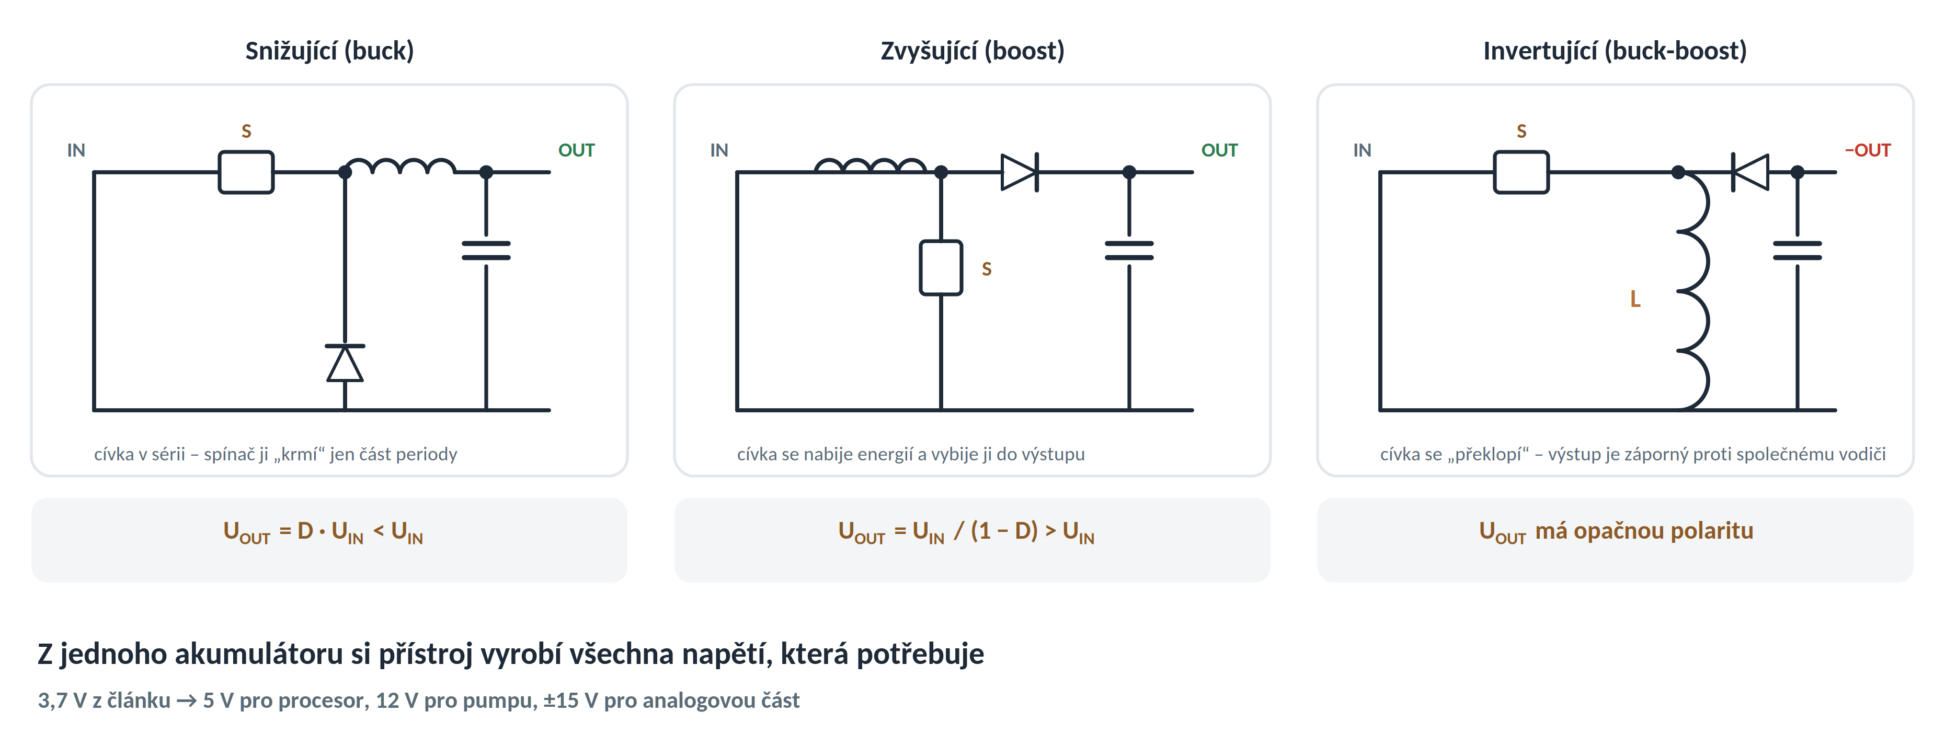
Měniče DC/DC uvnitř přístroje
Akumulační prvek je vždy potřeba
Buď cívka (nejčastěji), nebo kondenzátor (nábojová pumpa pro malé proudy).
Pozor na rušení
Měnič v přístroji dělá jehly na stovkách kHz. Pokud leží vedle vstupního zesilovače, můžou se projevit v signálu.
Zdroje, baterie a UPS · Přednáška 4
Notes:
Na rozdíl od stabilizátoru umí měnič napětí i zvýšit. Proto se dnes přístroje napájejí z jednoho článku – všechna ostatní napětí si vyrobí uvnitř.

Slide 36
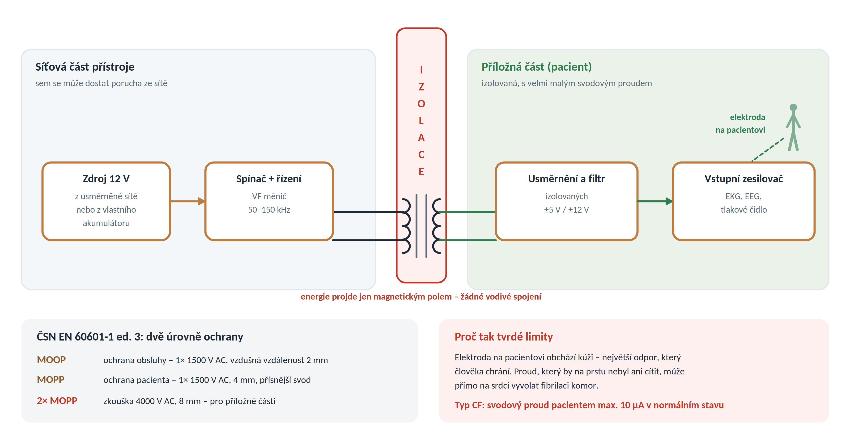
Izolační DC/DC zdroje a norma 60601-1
Zdroje, baterie a UPS · Přednáška 4
Notes:
Důvod existence izolovaných měničů: chceme, aby vstup přístroje „plaval“, tedy aby neměl vodivé spojení se zemí. Pak se přes pacienta nemůže uzavřít žádná smyčka. Oddělit se musí signálová cesta i napájení – jinak je oddělení k ničemu.

Slide 37
Bateriový napájecí zdroj v přístroji
S čím musí počítat
Co se od něj vyžaduje
napětí článku klesá s vybíjením i se samovybíjením
vlastnosti se mění s teplotou
vnitřní odpor během vybíjení roste
maximální proud je dán typem a technologií článku
odebratelná energie závisí i na způsobu vybíjení
signalizaci zapnutí
signalizaci poklesu napětí na zvolenou mez
u symetricky napájených obvodů vytvořit z jedné baterie kladné i záporné napětí
u zdravotnické techniky hlásit zbývající provozní dobu
1
Článek
2
Ochrana a BMS
3
Měniče
4
Obvody přístroje
3,0–4,2 V, kolísá
hlídá meze, odpojí
boost na 5 V, buck na 3,3 V, invertor na −15 V
stabilní napětí bez ohledu na stav baterie
Přenosný přístroj se dnes nenavrhuje „na baterii“, ale na jeden článek plus řetězec měničů. Výsledkem je, že přístroj pracuje stejně na začátku i na konci vybíjení – a pak se vypne naráz.
Zdroje, baterie a UPS · Přednáška 4
Notes:
Z toho plyne i praktický důsledek pro obsluhu: u moderního přístroje není z chování poznat, že baterie dochází. Proto musí přístroj zbývající dobu hlásit sám.

Slide 38
SEKCE 4
Záložní napájení
Co se stane, když zhasne – a jak tomu předejít
Zdroje, baterie a UPS · Přednáška 4
Přednáška 4
Notes:
Poslední sekce. Na operačním sále není výpadek nepříjemnost, ale ohrožení života.

Slide 39
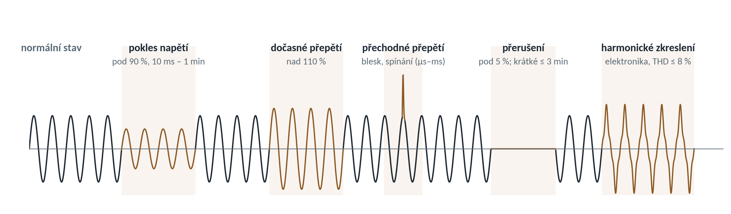
Výpadek není jediný problém sítě
Počítač a server
Zdravotnická technika
Laboratoř
ztráta neuložených dat, poškození souborového systému, nestartující pole disků
přerušení ventilace, infuze nebo monitorace; restart přístroje trvá desítky sekund
znehodnocený vzorek, přerušená analýza, rozmražený mrazicí box
UPS nechrání jen před výpadkem. Většinu času filtruje poklesy, špičky a rušení – a právě to prodlužuje život napájeným přístrojům.
Zdroje, baterie a UPS · Přednáška 4
Notes:
Navázat na minulou přednášku: tohle jsou tytéž jevy, o kterých jsme mluvili u kvality sítě. Rozdíl je, že teď se proti nim bráníme na straně spotřebiče.

Slide 40
Jak se záložní zdroje dělí
Podle druhu výstupu
Podle zdroje energie
stejnosměrné – bateriové zdroje, usměrňovače se zálohou; napájejí telekomunikace a zabezpečovací techniku
střídavé – bateriové měniče (UPS) a motorgenerátory; napájejí běžné přístroje se síťovou zástrčkou
akumulátory – minuty až desítky minut, okamžitě k dispozici
setrvačník – desítky sekund, bez chemie
motorgenerátor – hodiny až dny, ale potřebuje čas na náběh
U střídavých zdrojů se navíc posuzuje tvar výstupního napětí
Obdélník
Aproximovaná sinusovka
Čistá sinusovka
nejlevnější měniče. Pro spínaný zdroj většinou stačí, pro motor nebo transformátor ne.
schodovitý průběh. Běžné u levných UPS, část spotřebičů se hřeje a bzučí.
zkreslení pod 3 %. Nutná pro zdravotnickou techniku, motory a indukční zátěže.
Míra zkreslení se udává jako THD – celkové harmonické zkreslení.
Zdroje, baterie a UPS · Přednáška 4
Notes:
Praktický dopad: do UPS s aproximovanou sinusovkou nepatří přístroj s motorem ani s klasickým síťovým transformátorem. Pozná se to tak, že při přechodu na baterie začne bručet.

Slide 41
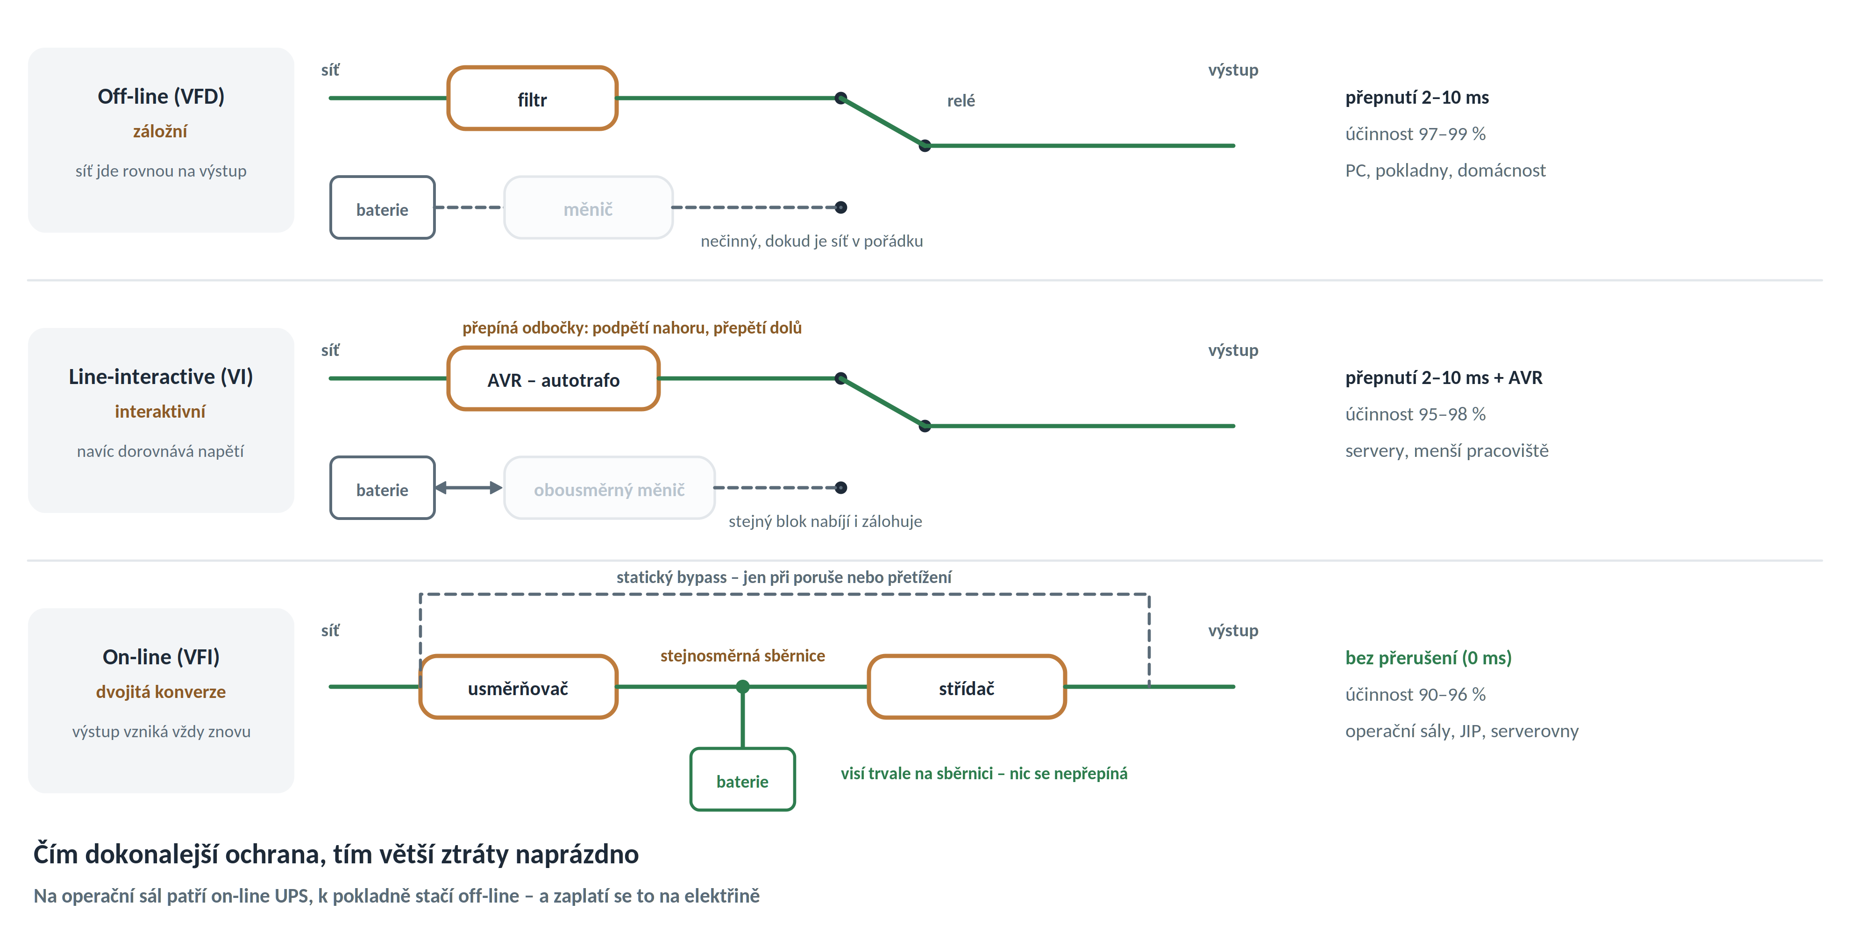
Tři třídy UPS podle ČSN EN IEC 62040-3
Zdroje, baterie a UPS · Přednáška 4
Notes:
Označení VFD / VI / VFI říká, na čem výstup závisí: VFD na napětí i kmitočtu sítě, VI jen na kmitočtu, VFI na ničem. Z toho plyne všechno ostatní.

Slide 42
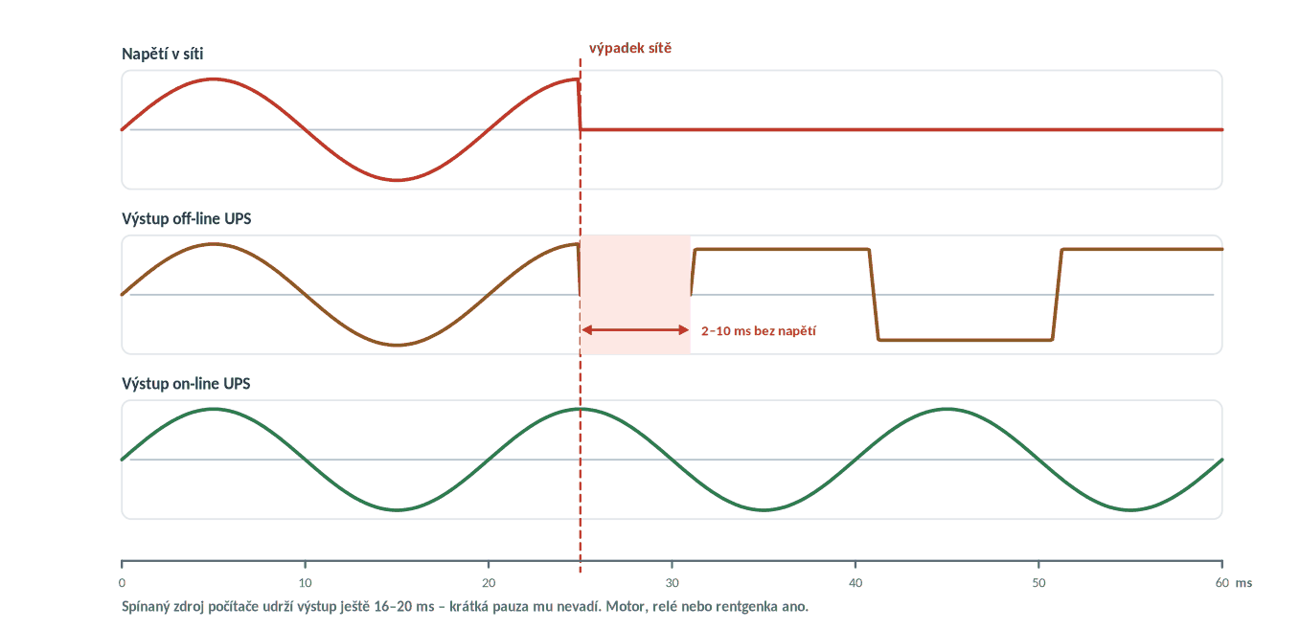
Co se děje v okamžiku výpadku
Zdroje, baterie a UPS · Přednáška 4
Notes:
Starší literatura uvádí u off-line UPS přepínací čas kolem 25 ms. Dnešní přístroje zvládají 2 až 10 ms. Norma pro třídu 3 připouští nejvýše 10 ms. Protože spínaný zdroj počítače drží výstup 16–20 ms, počítači to nevadí – motorovému nebo relé spotřebiči ano.

Slide 43
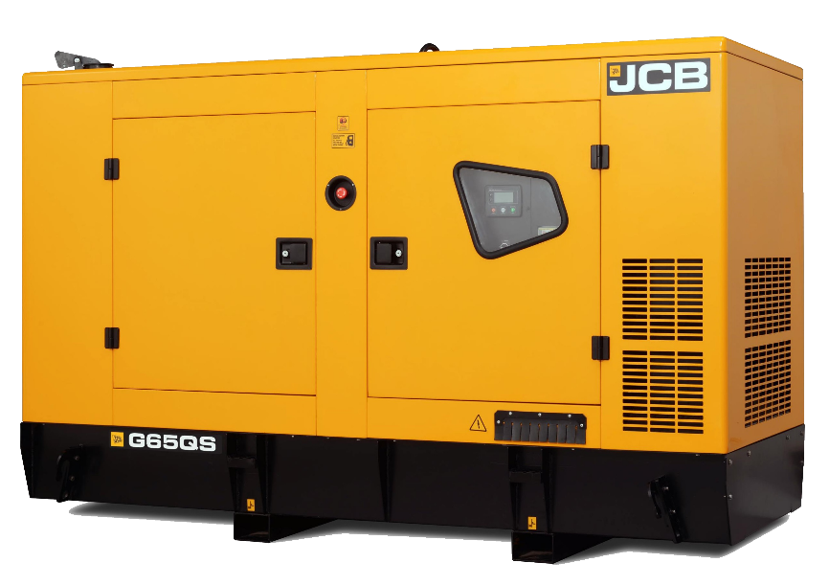
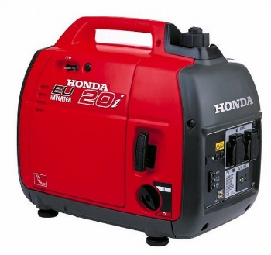
Motorgenerátor: když má záloha vydržet hodiny
spalovací motor roztáčí alternátor
nafta, benzin, zemní plyn i bioplyn
externí nádrž s automatickým přečerpáváním prodlouží chod na dny
náběh a převzetí zátěže do 15 sekund
Staniční dieselagregát v protihlukovém krytu
Přenosná invertorová elektrocentrála
Proč se agregát a UPS nenahrazují
Agregát potřebuje čas na nastartování a na ustálení otáček – těch patnáct sekund by přístroje nepřežily. UPS naopak nemá palivo a po desítkách minut končí.
V nemocnici proto pracují společně: UPS drží prvních patnáct sekund, agregát pak zbytek výpadku.
Zdroje, baterie a UPS · Přednáška 4
Notes:
Invertorová elektrocentrála (vpravo) je zajímavá tím, že z generátoru jde proměnný kmitočet, který se usměrní a znovu vytvoří jako čistá sinusovka. Motor pak může běžet na otáčkách podle zátěže a je tišší a úspornější.

Slide 44
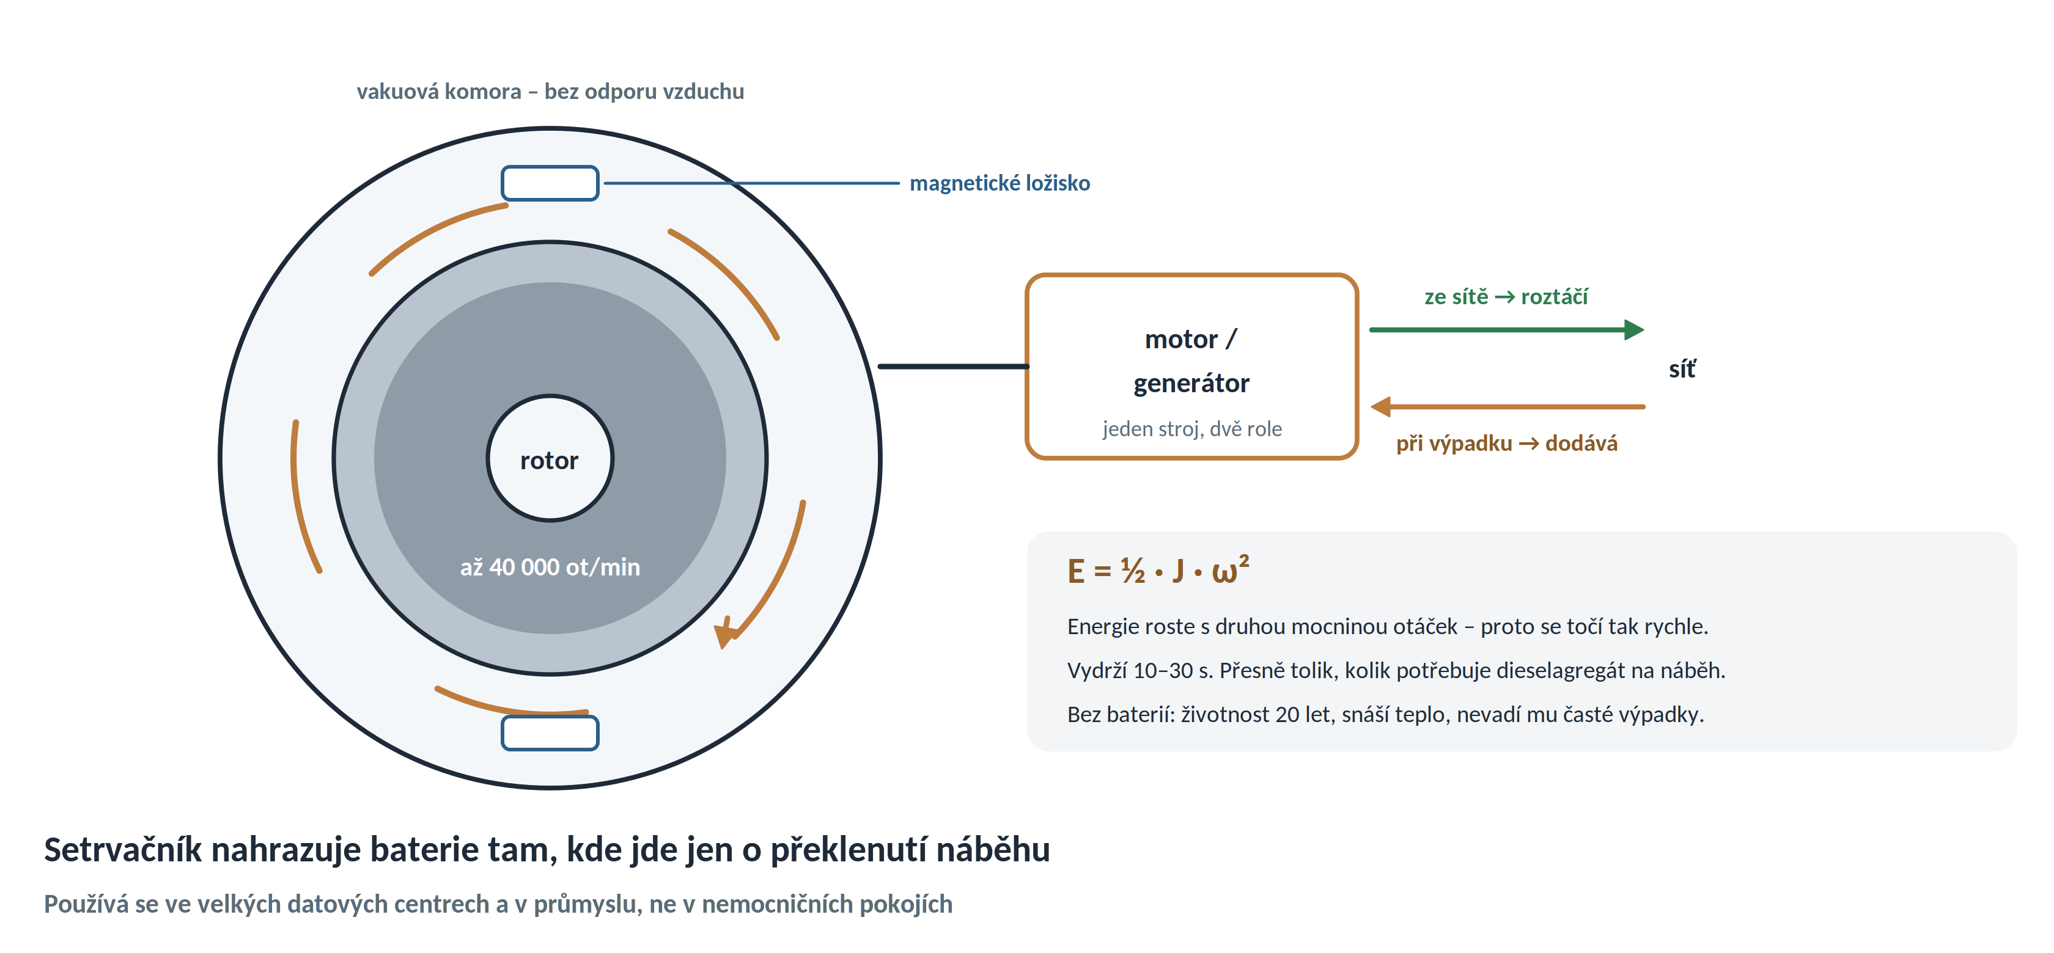
Setrvačník: záloha bez chemie
Zdroje, baterie a UPS · Přednáška 4
Notes:
Setrvačník se hodí přesně tam, kde chybí motivace vyměňovat baterie každé tři roky. Nevýhoda: dodá energii jen na desítky sekund, takže bez agregátu nedává smysl.

Slide 45
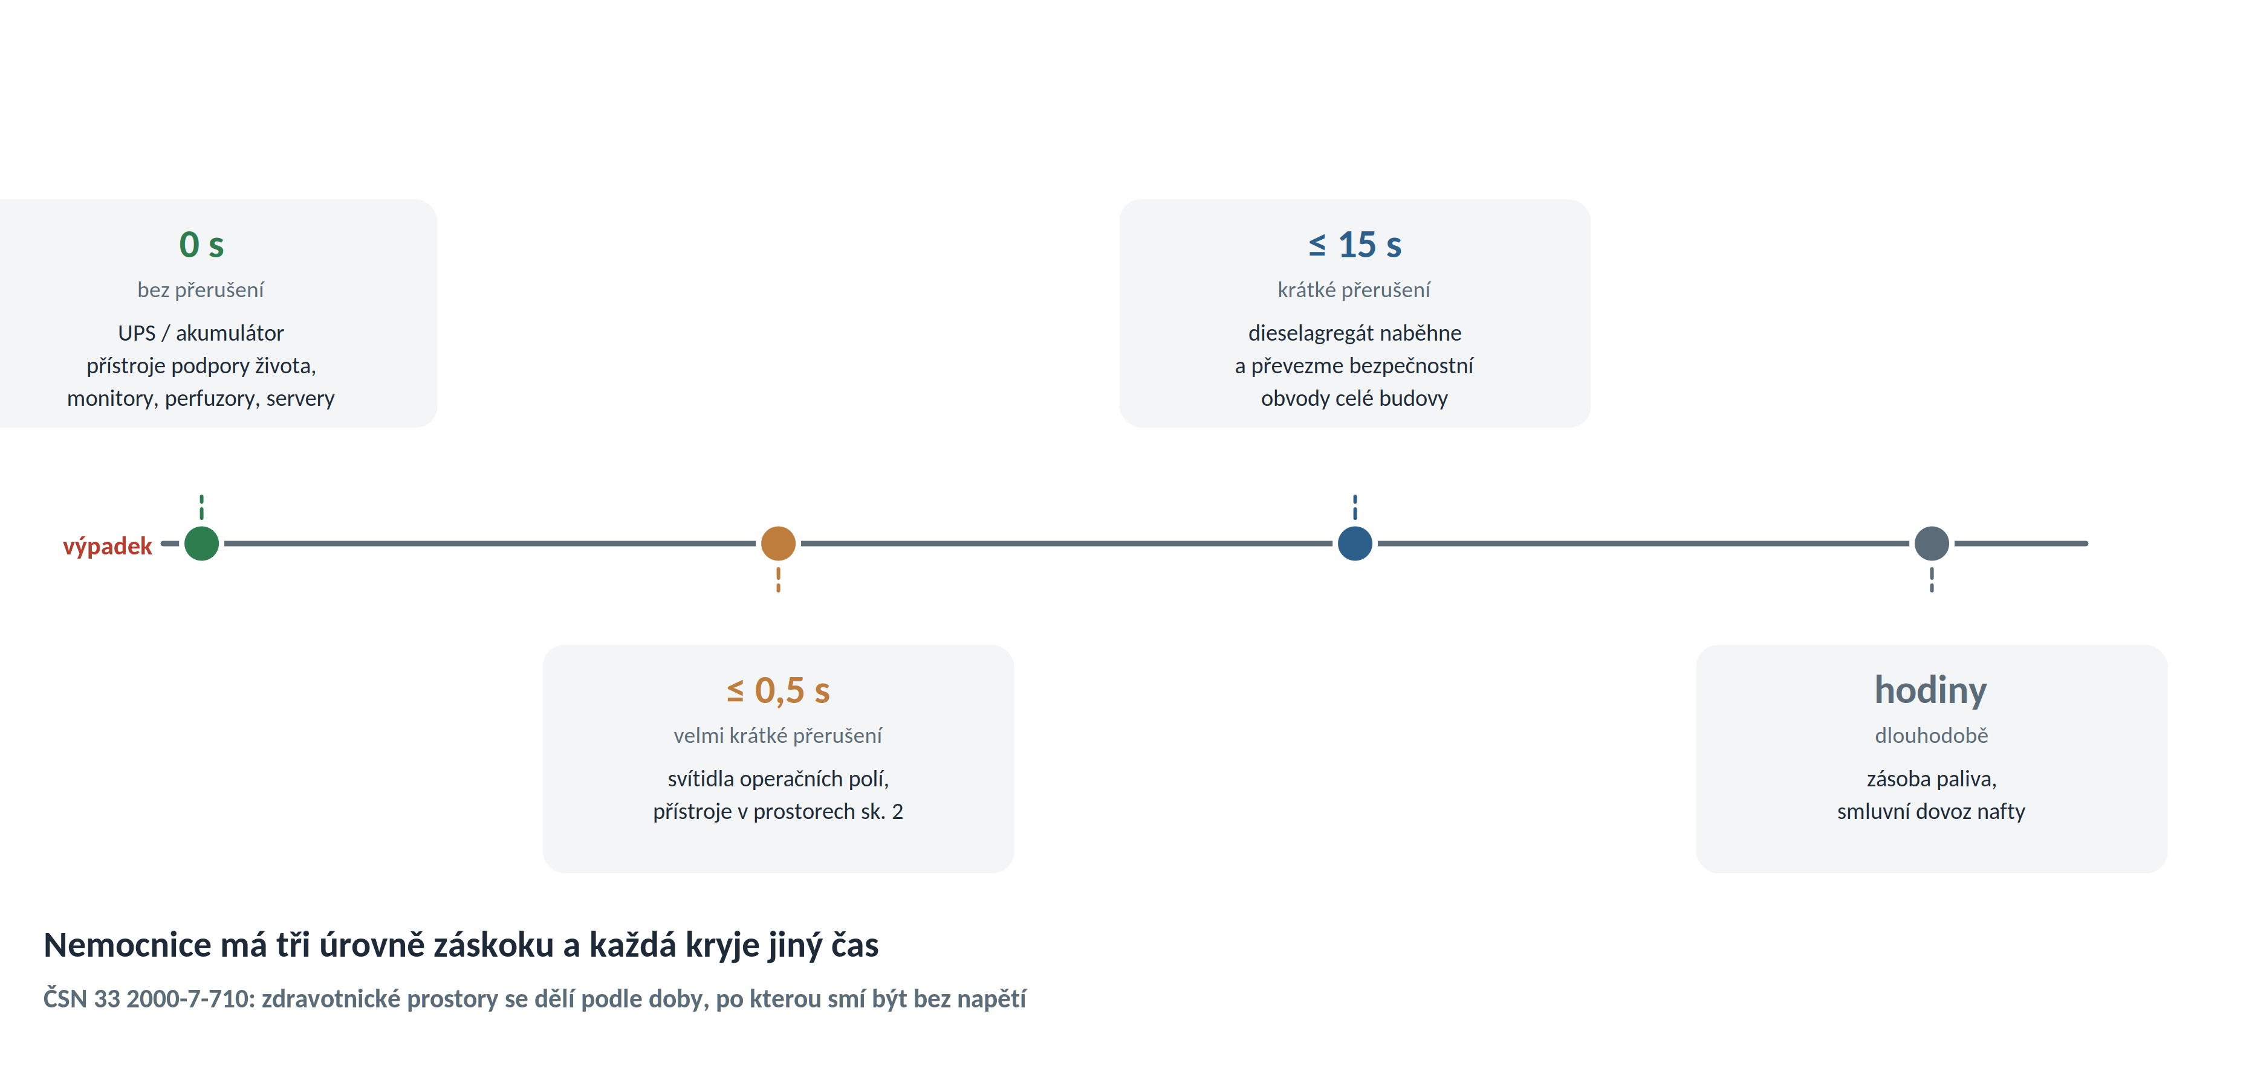
Nemocnice: tři úrovně záskoku
Zdroje, baterie a UPS · Přednáška 4
Notes:
Zdravotnické prostory se podle ČSN 33 2000-7-710 dělí do skupin 0, 1 a 2. Skupina 2 jsou sály a JIP – tam musí být napájení zajištěno i při poruše a doba přepnutí je nejpřísnější. Součástí je i zdravotnická izolovaná soustava (IT-M) s hlídačem izolačního stavu.

Slide 46
Co si odnést
1
Napětí článku dává chemie, velikost dává kapacitu
2
Kapacita [Ah] je náboj, ne proud
AA i D mají 1,5 V. Větší článek znamená víc ampérhodin a menší vnitřní odpor, ne vyšší napětí.
A platí jen pro ten vybíjecí proud, pro který ji výrobce udal.
3
Vnitřní odpor rozhoduje o použitelnosti
4
Lineární stabilizátor přebytek spálí, spínaný ho nepustí dál
Určuje špičkový proud i to, o kolik klesne napětí pod zátěží.
Proto 42 % proti 90 % účinnosti – a proto se v měřicí technice i tak používají oba.
5
Galvanické oddělení je u zdravotnické techniky hlavní funkce zdroje
6
UPS a agregát se doplňují
2× MOPP: zkouška 4000 V AC, svod typu CF nejvýše 10 µA.
UPS kryje prvních patnáct sekund, agregát zbytek. Online UPS nemá přepínací čas, off-line 2–10 ms.
Zdroje, baterie a UPS · Přednáška 4
Notes:
Shrnutí odpovídá tomu, co se nejčastěji objevuje v písemce.

